Slide 1
ПРЕОБРАЗОВАНИЕ ВНУТРЕННЕГО ПРОСТРАНСТВА МИЭМ НИУ ВШЭ (коворкинг)
Докладывает заместитель директора МИЭМ НИУ ВШЭ Романов В.В.
Высшая школа экономики, Москва, 2018
www.hse.ru

Slide 2
Масштаб преобразований
Входная зона, атриум
- 1 этаж
фото
Учебный корпус
1 этаж
2 этаж
3 этаж
фото
4 этаж
5 этаж
6 этаж
фото
лифтовые зоны
Высшая школа экономики, Москва, 2018

Slide 3
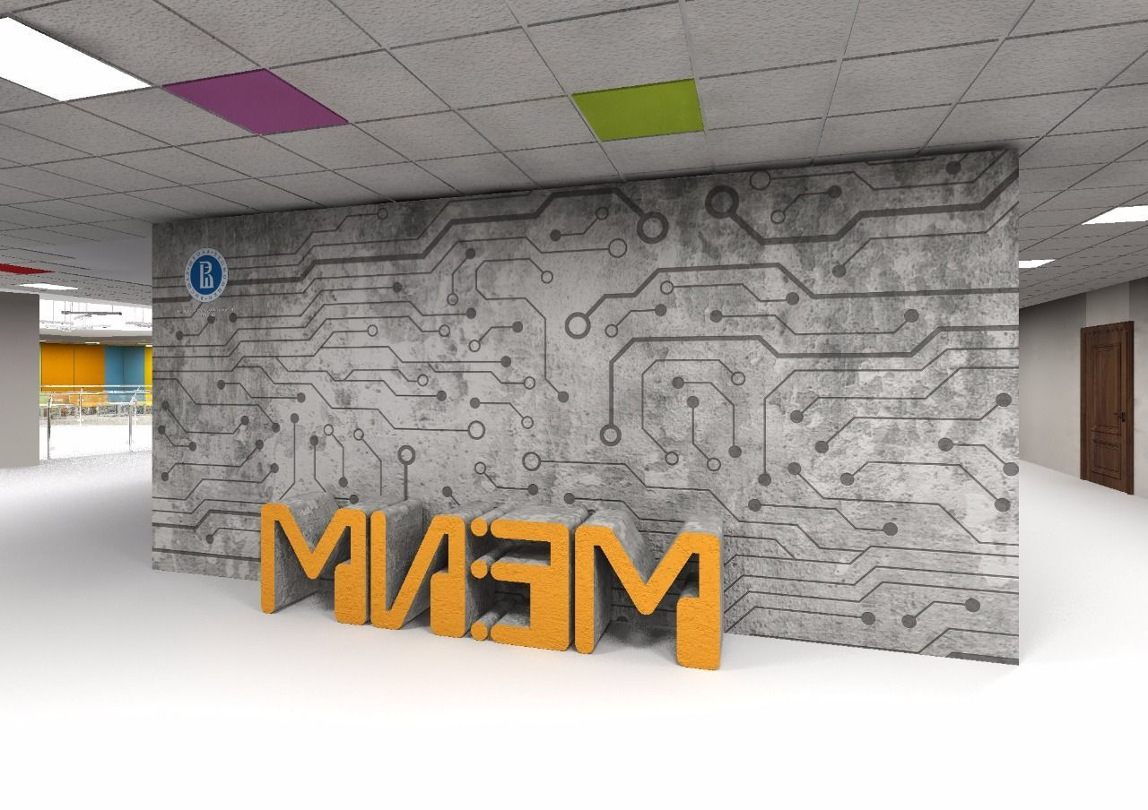
1 этаж, вэлком-стена
фото
фото
фото
Высшая школа экономики, Москва, 2018

Slide 4
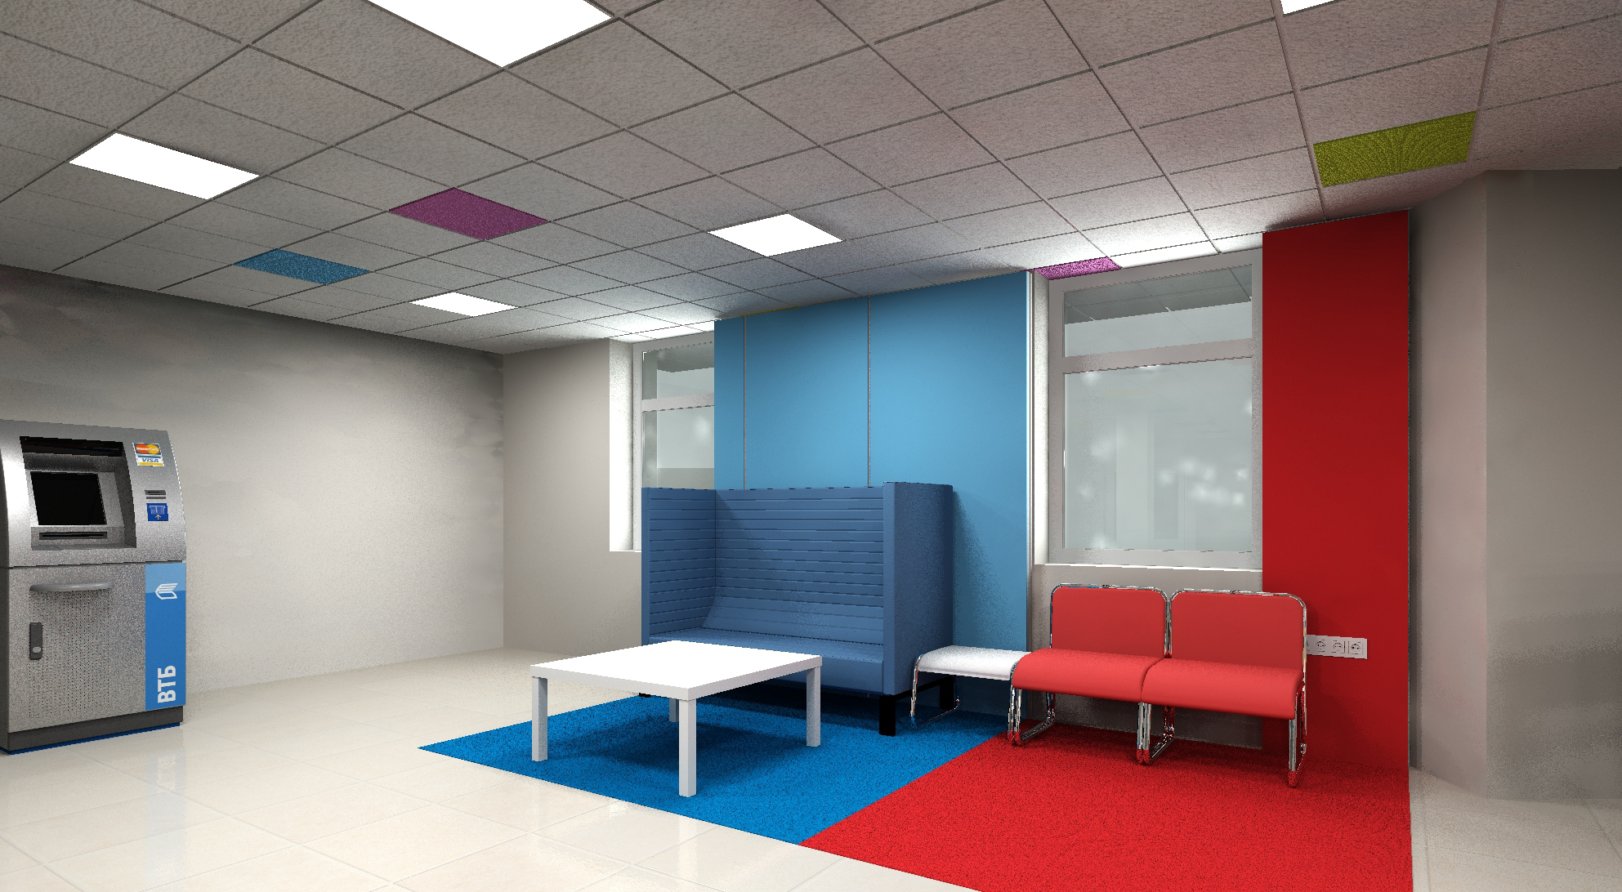
1 этаж (входная зона справа)
фото
фото
фото
Высшая школа экономики, Москва, 2018

Slide 5
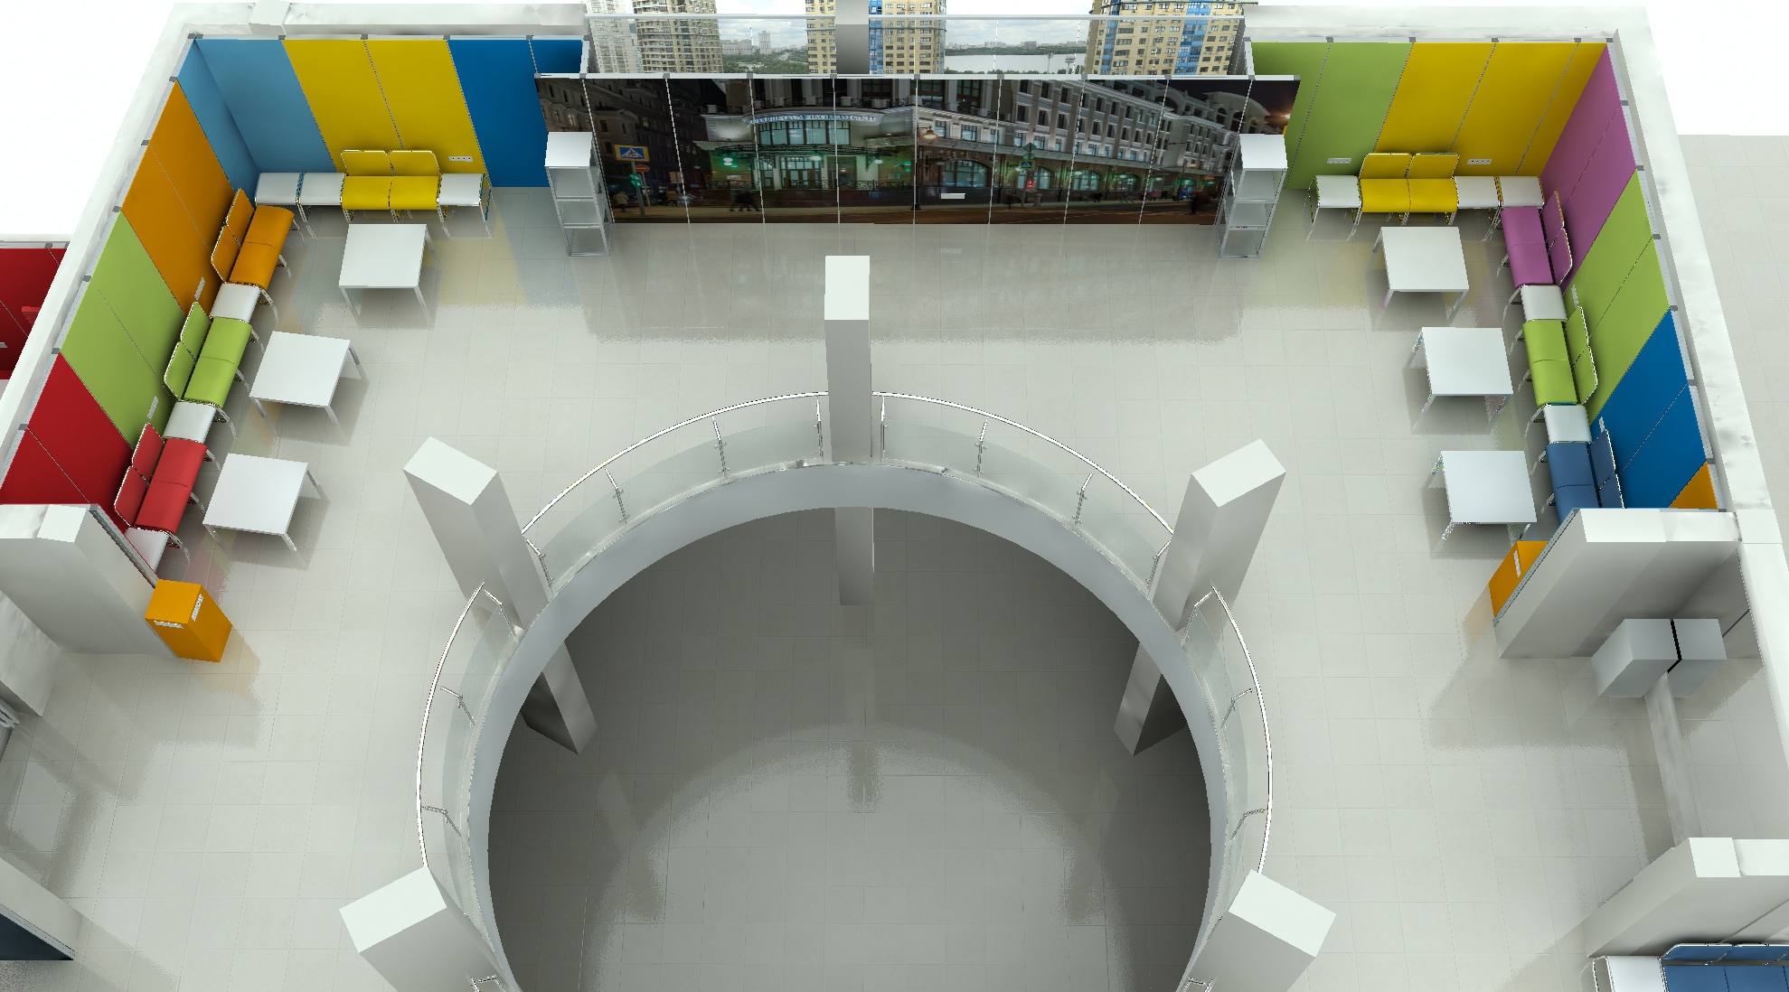
1 этаж атриум (шоурум достижений и наград, «зал ожиданий»)
фото
фото
фото
Высшая школа экономики, Москва, 2018

Slide 6
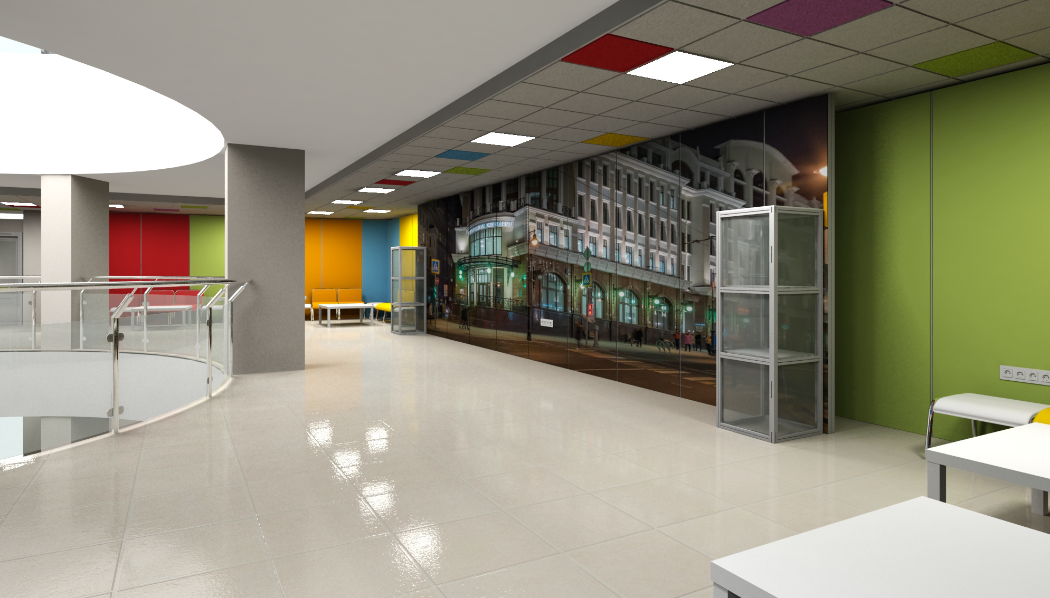
1 этаж атриум (шоурум достижений и наград, «зал ожиданий»)
фото
фото
фото
Высшая школа экономики, Москва, 2018

Slide 7
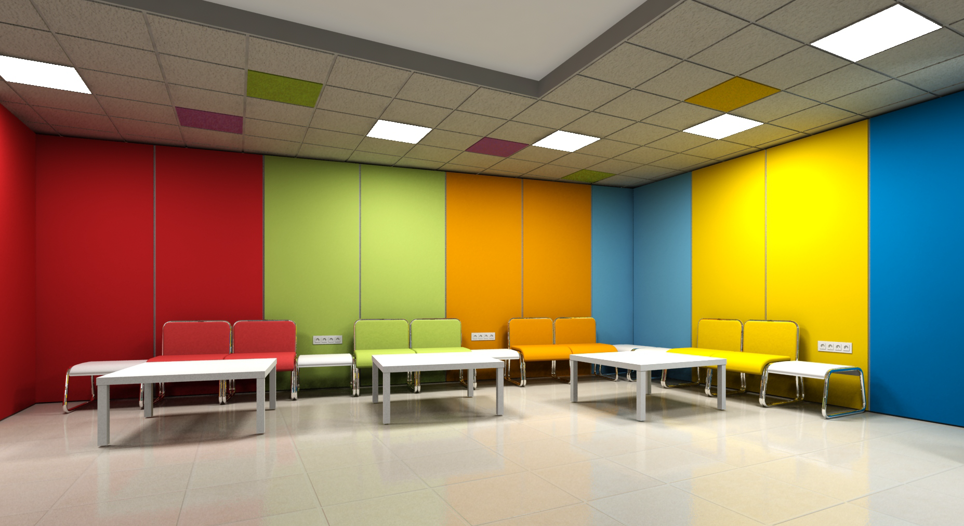
1 этаж атриум (шоурум достижений и наград, «зал ожиданий»)
фото
фото
фото
Высшая школа экономики, Москва, 2018

Slide 8
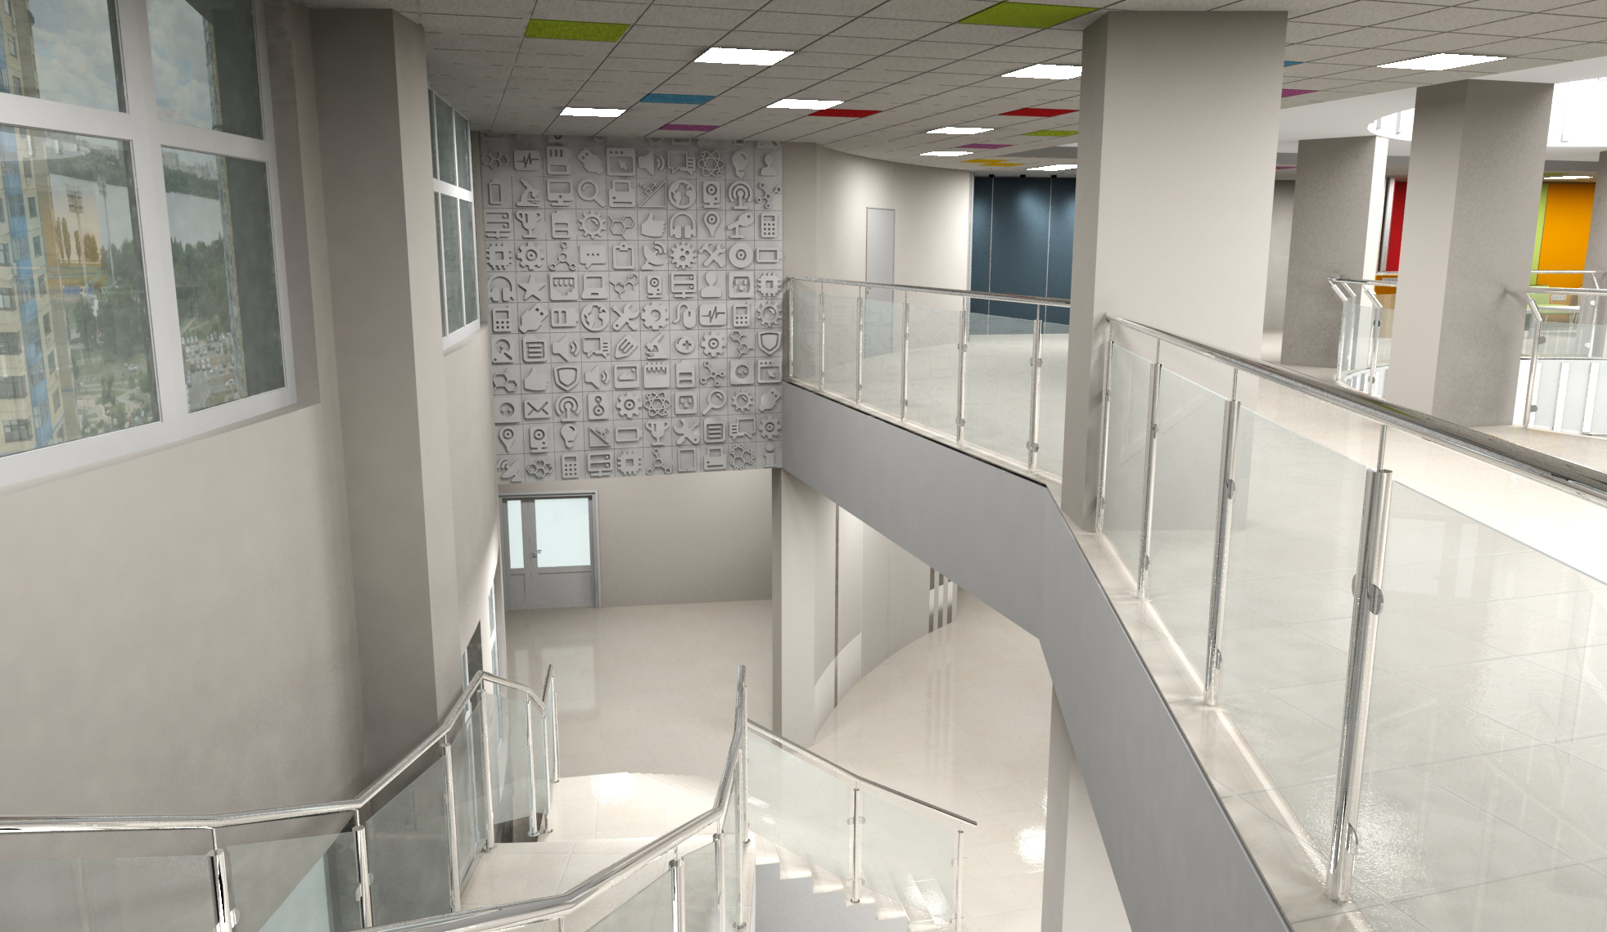
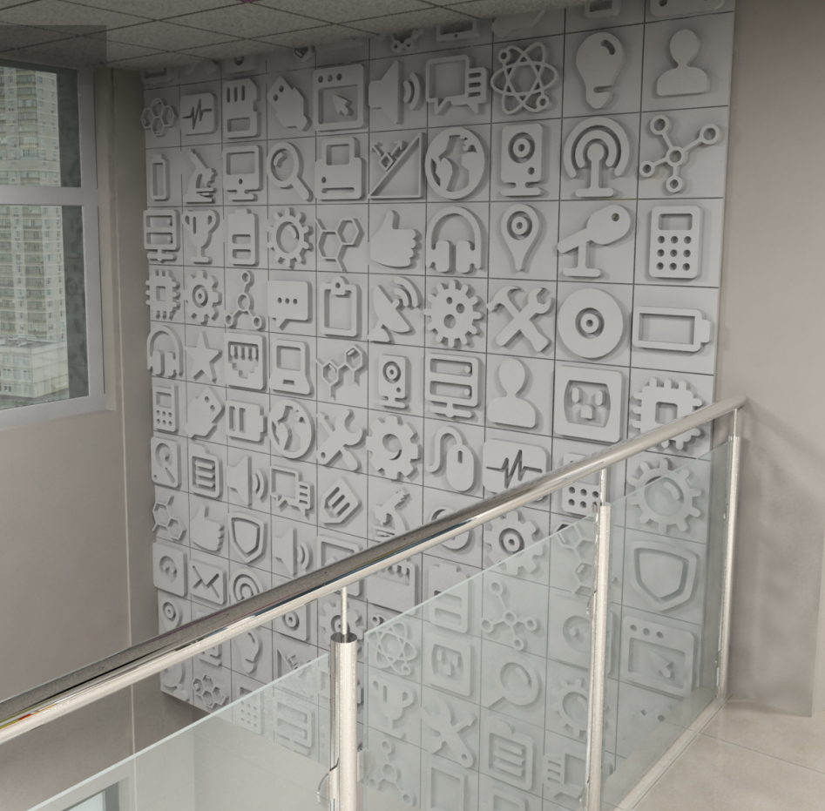
- 1 этаж (стена-фриз между ярусами атриума)
фото
фото
фото
Высшая школа экономики, Москва, 2018

Slide 9
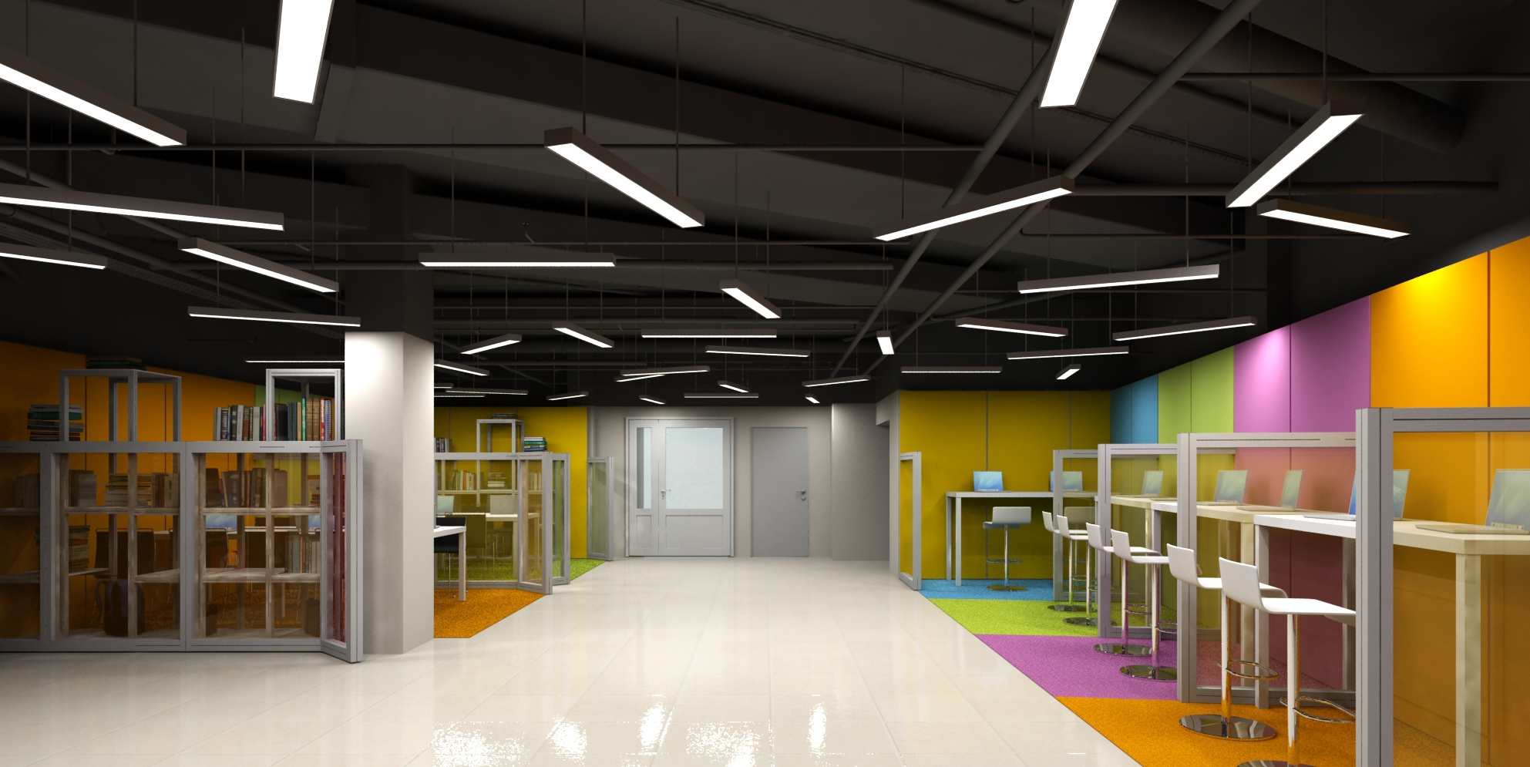
- 1 этаж (холл перед столовой)
фото
фото
фото
Высшая школа экономики, Москва, 2018

Slide 10
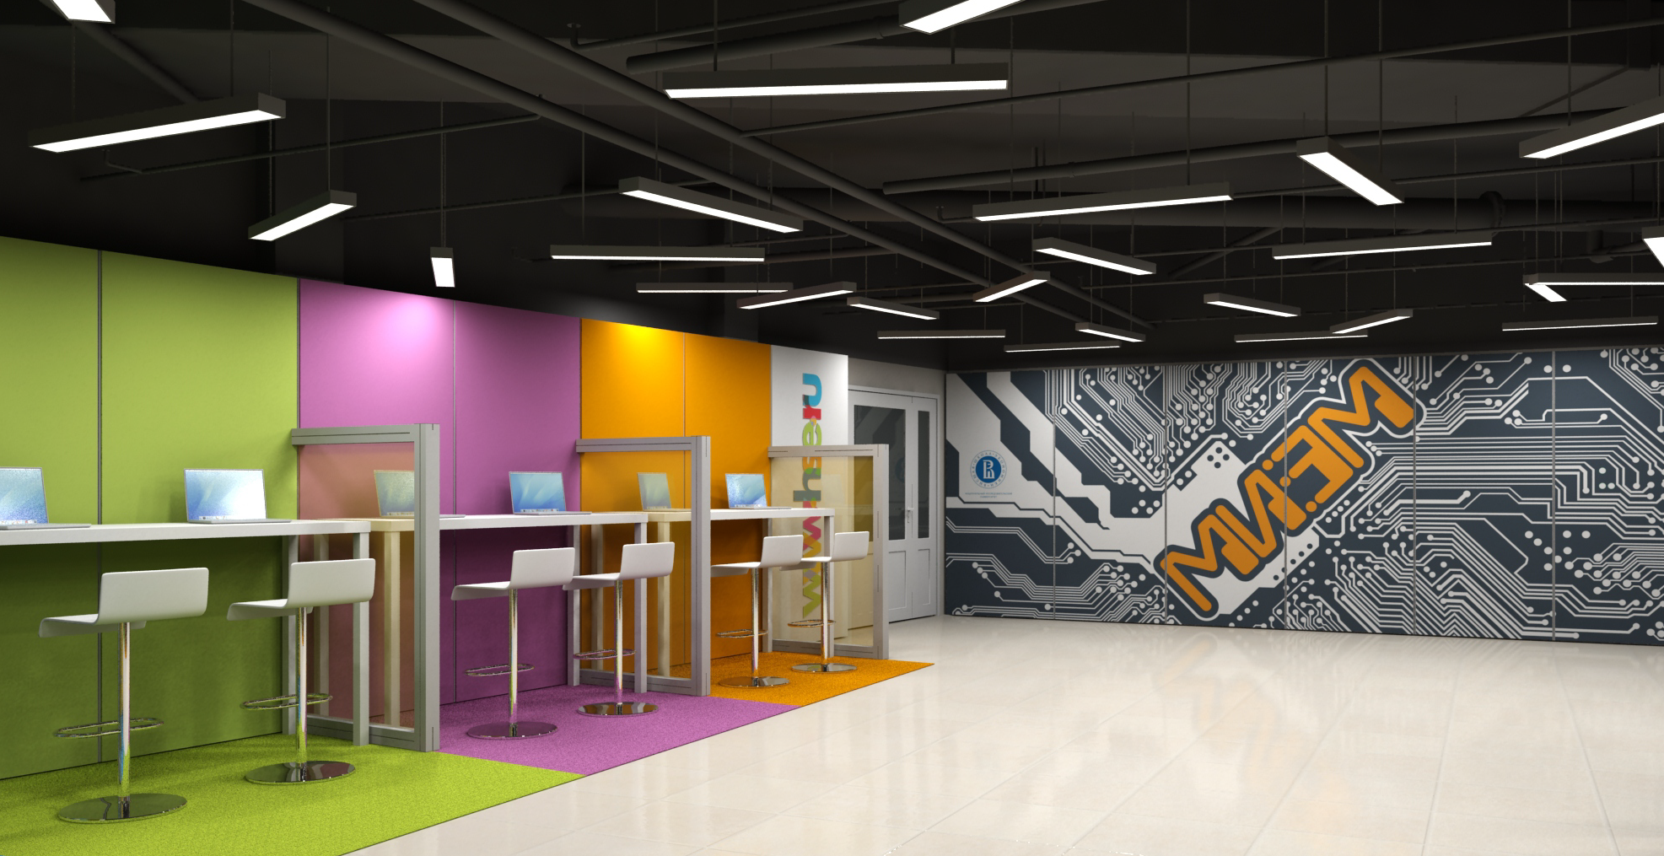
- 1 этаж (холл перед столовой)
фото
фото
фото
Высшая школа экономики, Москва, 2018

Slide 11
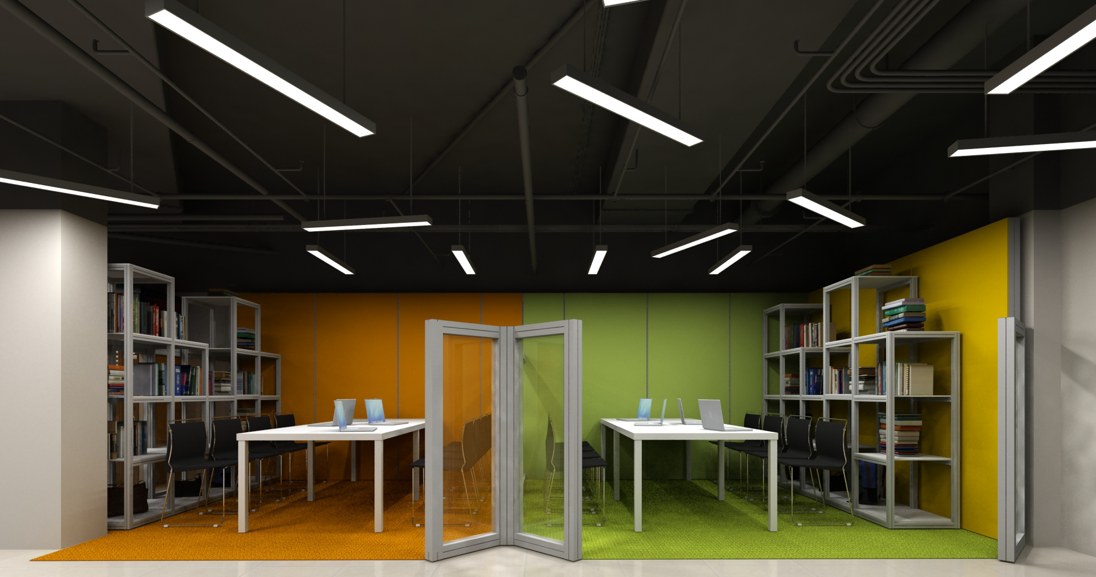
- 1 этаж (холл перед столовой)
фото
фото
фото
Высшая школа экономики, Москва, 2018

Slide 12
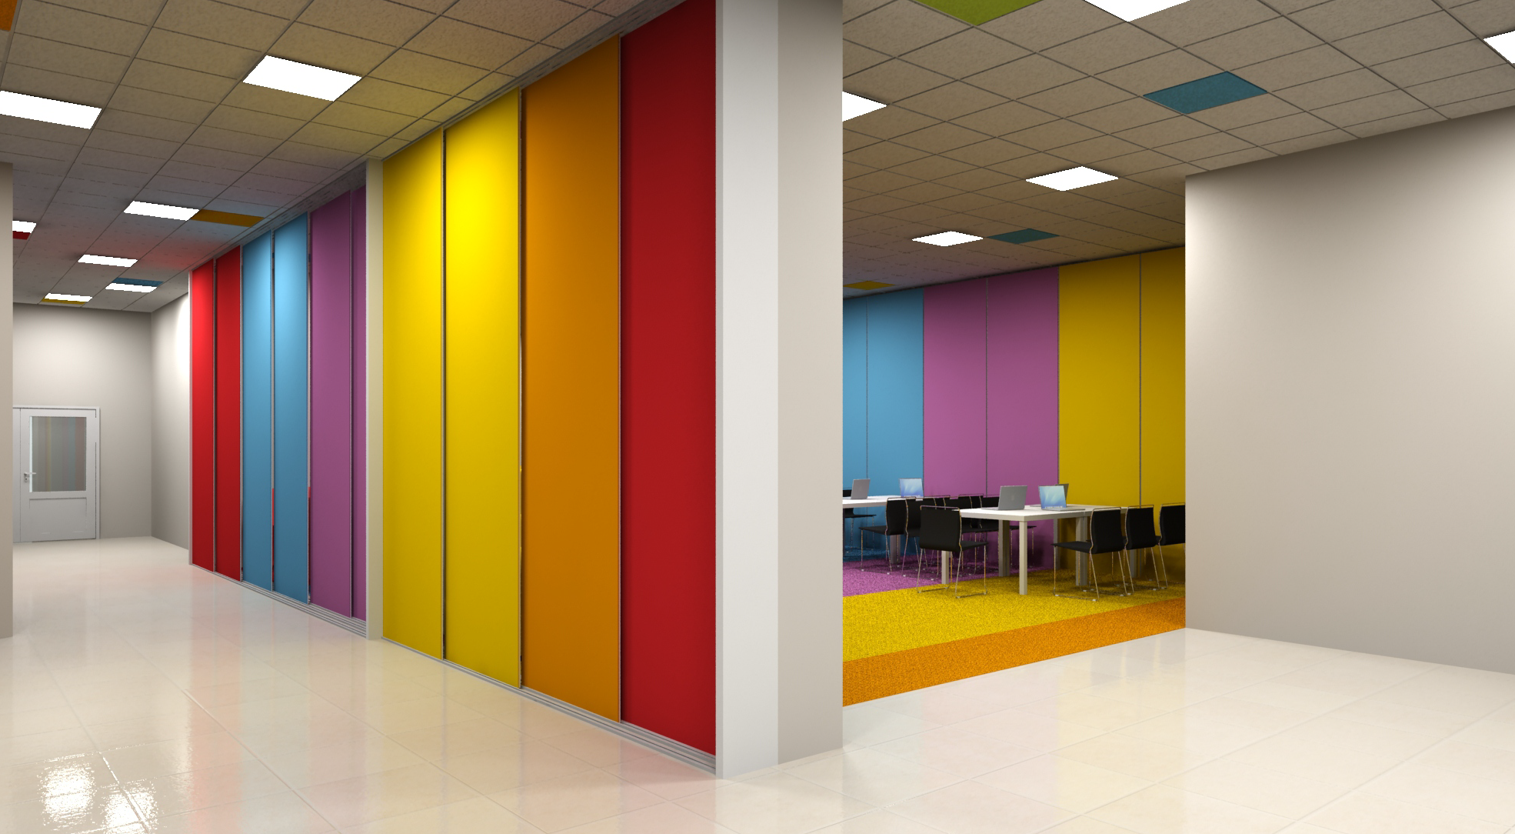
- 1 этаж (большой холл возле разобранного гардероба)
фото
фото
фото
Высшая школа экономики, Москва, 2018

Slide 13
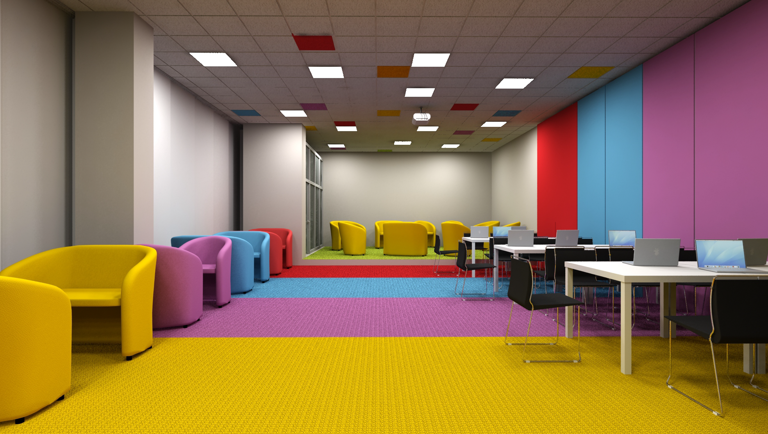
- 1 этаж (большой холл возле разобранного гардероба)
фото
фото
фото
Высшая школа экономики, Москва, 2018

Slide 14
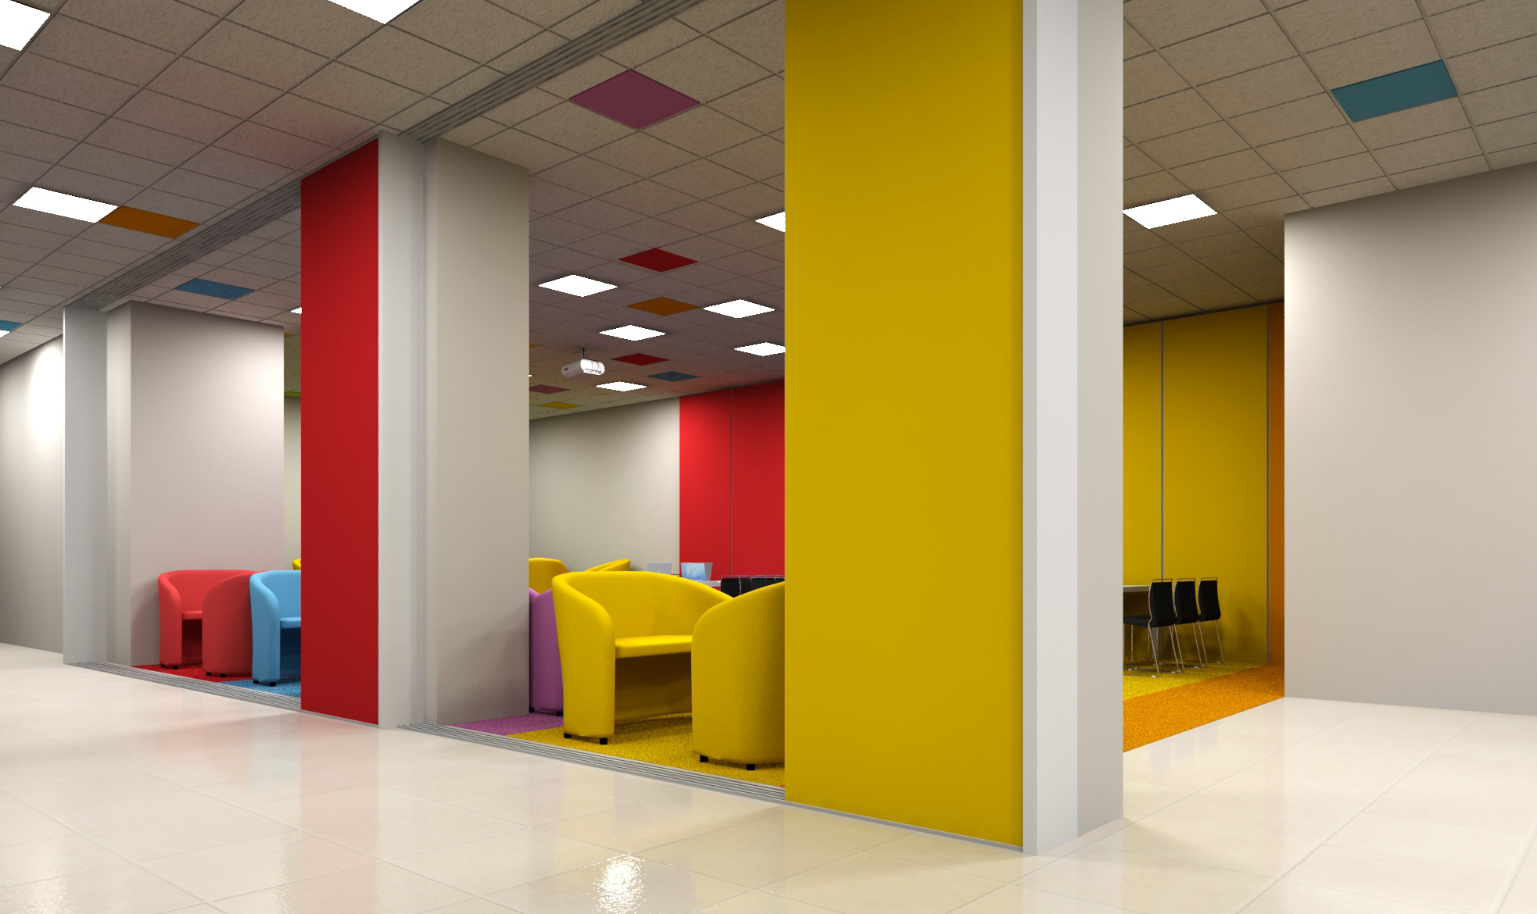
- 1 этаж (большой холл возле разобранного гардероба)
фото
фото
фото
Высшая школа экономики, Москва, 2018

Slide 15
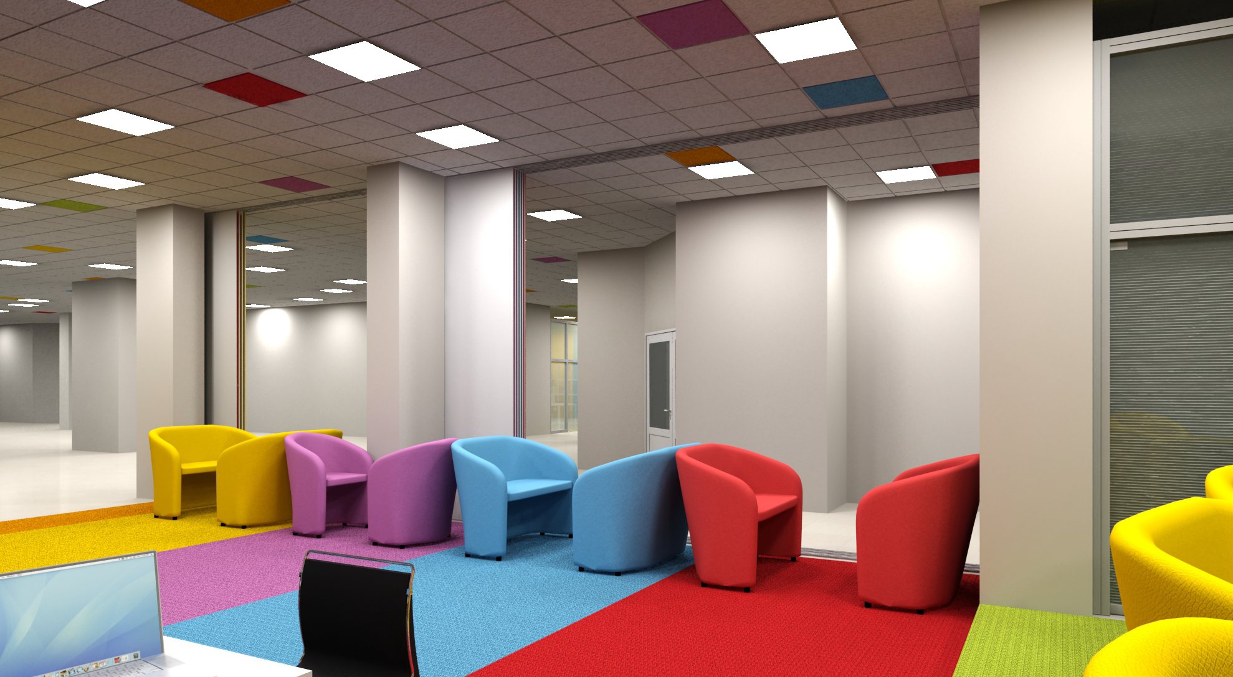
- 1 этаж (большой холл возле разобранного гардероба)
фото
фото
фото
Высшая школа экономики, Москва, 2018

Slide 16
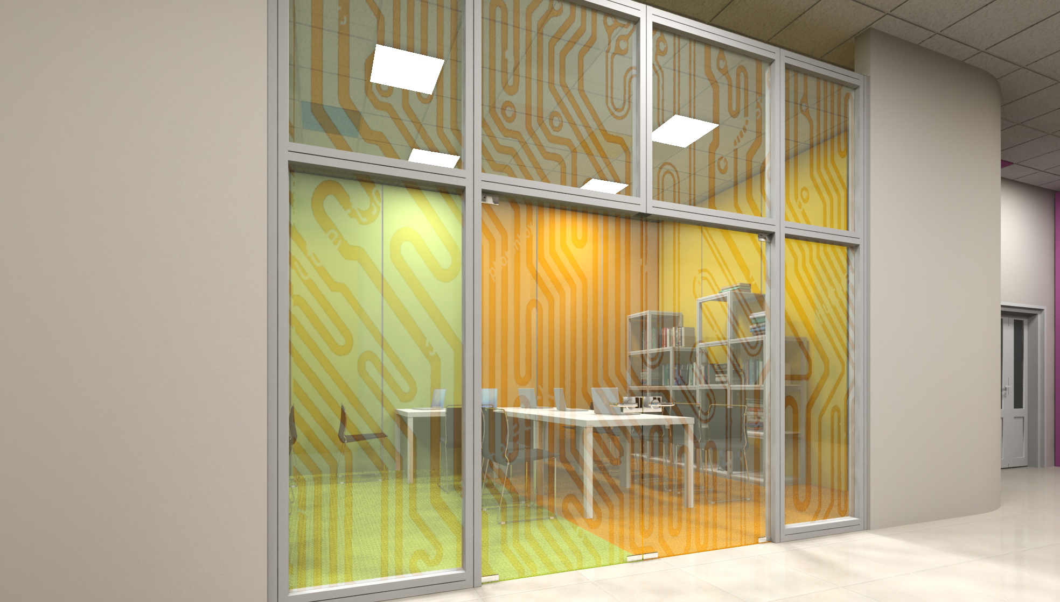
- 1 этаж (малый гардероб)
фото
фото
фото
Высшая школа экономики, Москва, 2018

Slide 17
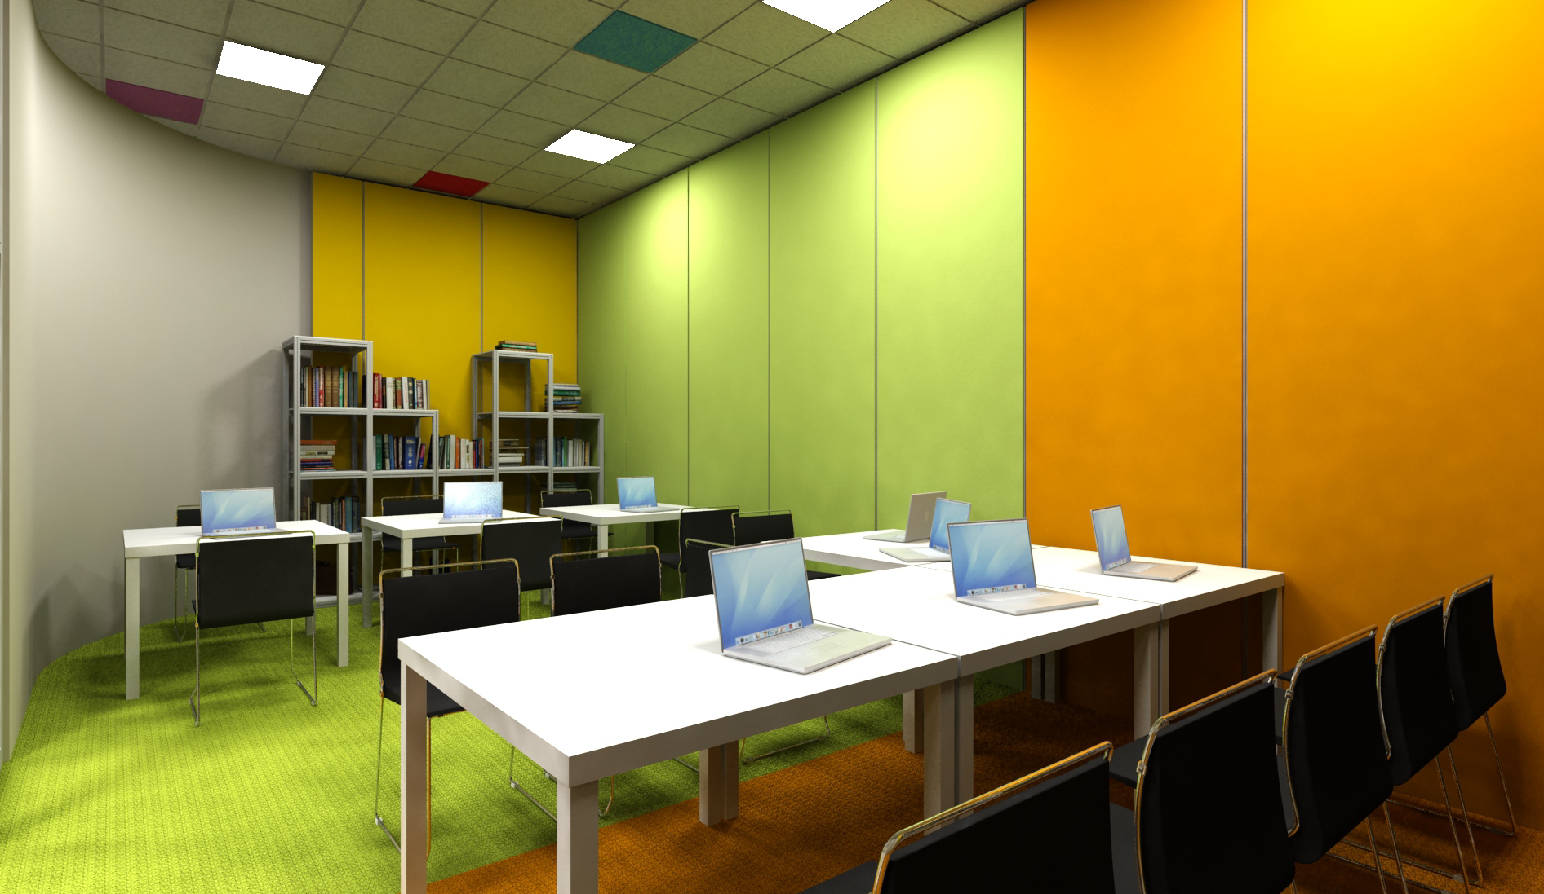
- 1 этаж (малый гардероб)
фото
фото
фото
Высшая школа экономики, Москва, 2018

Slide 18
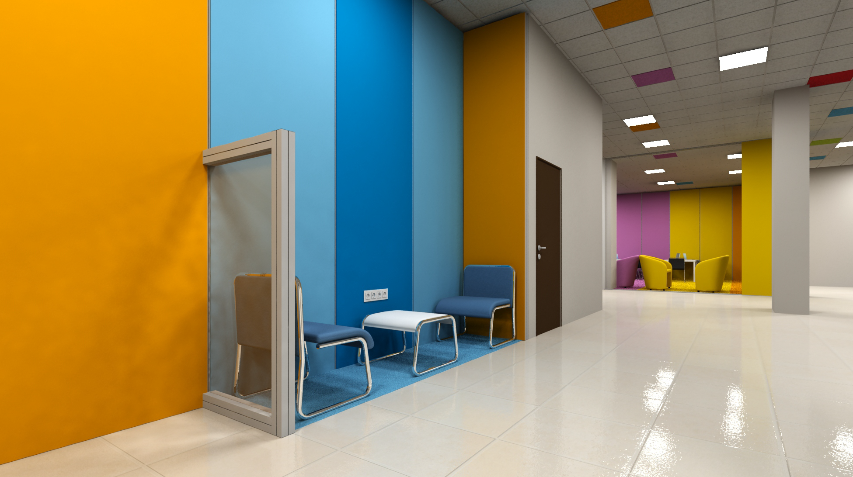
- 1 этаж (зона перед малым гардеробом)
фото
фото
фото
Высшая школа экономики, Москва, 2018

Slide 19
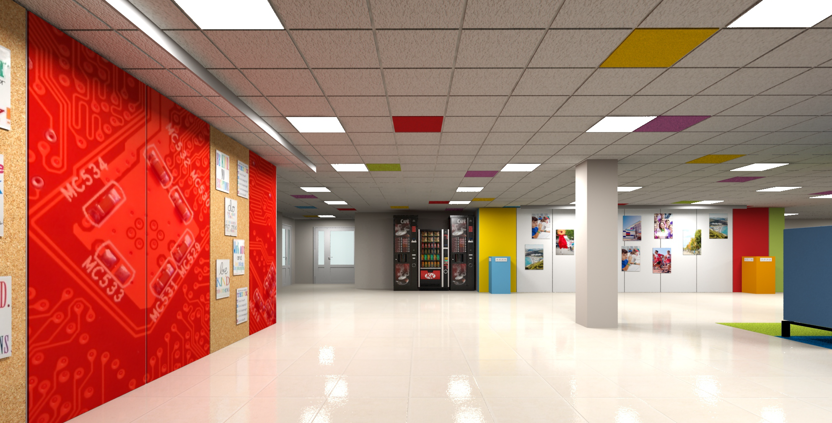
1 этаж учебного корпуса (вход из атриума)
фото
фото
фото
Высшая школа экономики, Москва, 2018

Slide 20
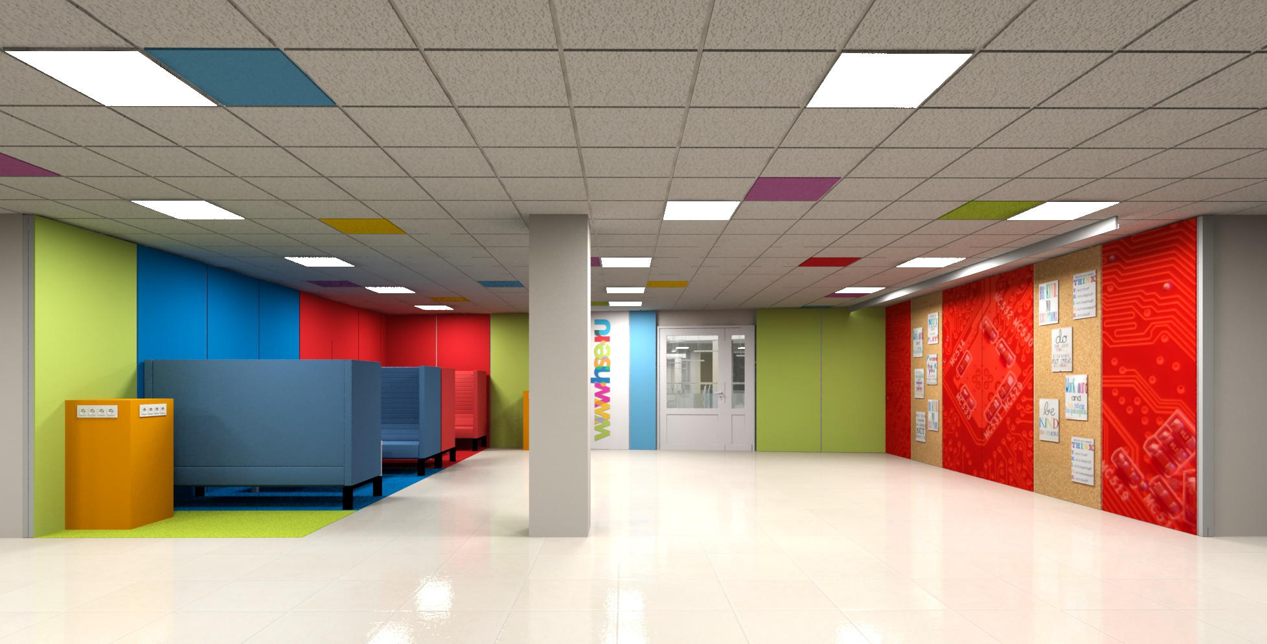
1 этаж учебного корпуса (вход из атриума)
фото
фото
фото
Высшая школа экономики, Москва, 2018

Slide 21
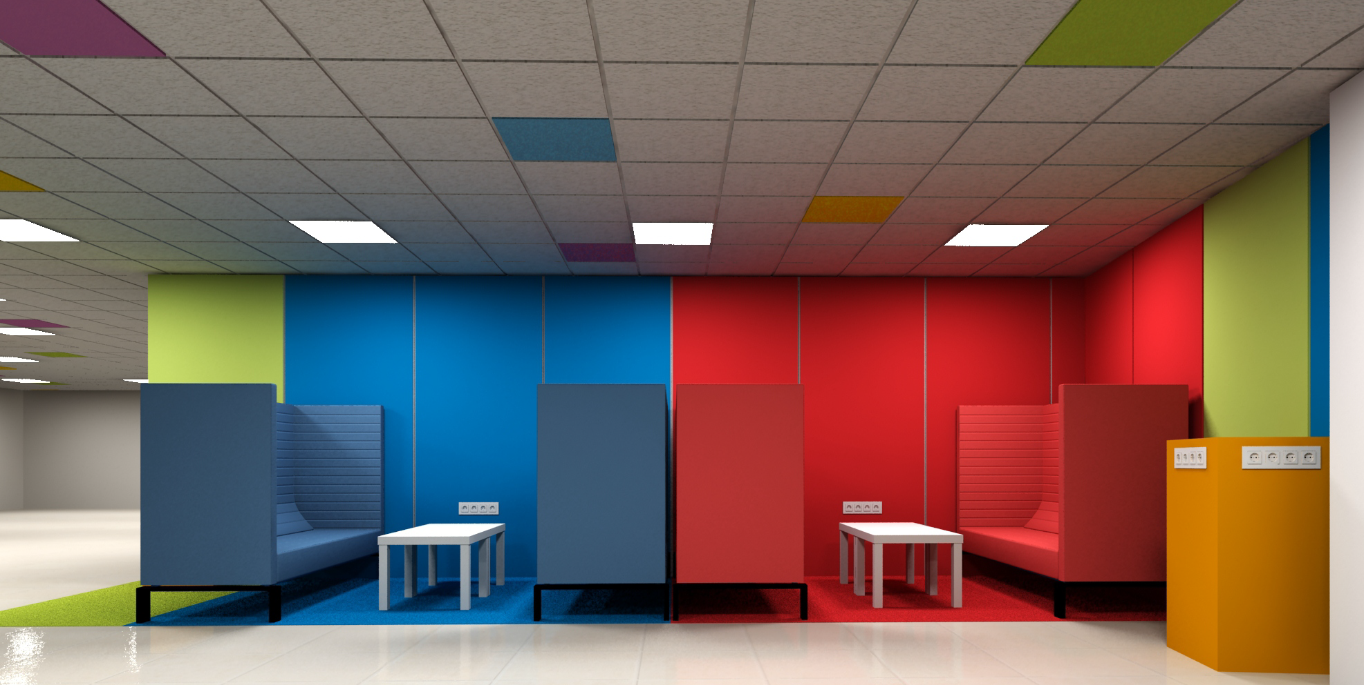
1 этаж учебного корпуса (вход из атриума, рабочая зона справа)
фото
фото
фото
Высшая школа экономики, Москва, 2018

Slide 22
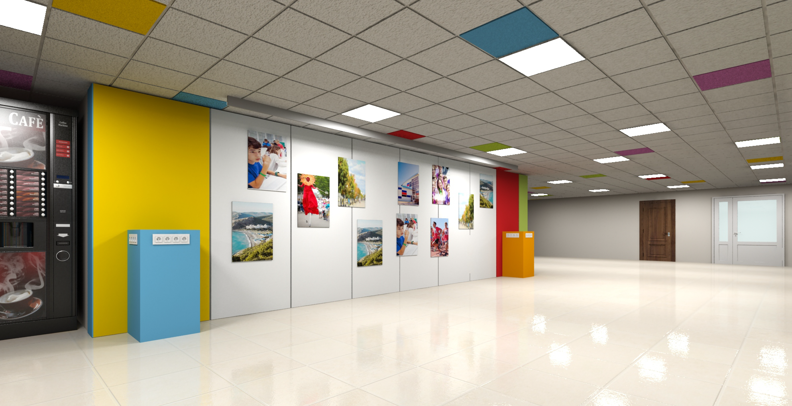
1 этаж учебного корпуса (стена объявлений)
фото
фото
фото
Высшая школа экономики, Москва, 2018

Slide 23
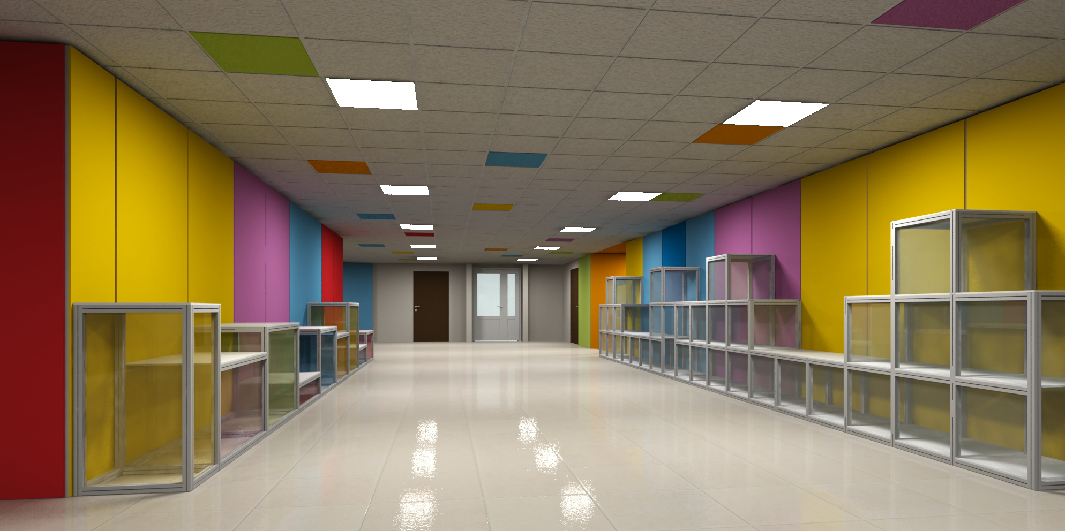
2 этаж учебного корпуса (правая часть – зона мастерских)
фото
фото
фото
Высшая школа экономики, Москва, 2018

Slide 24
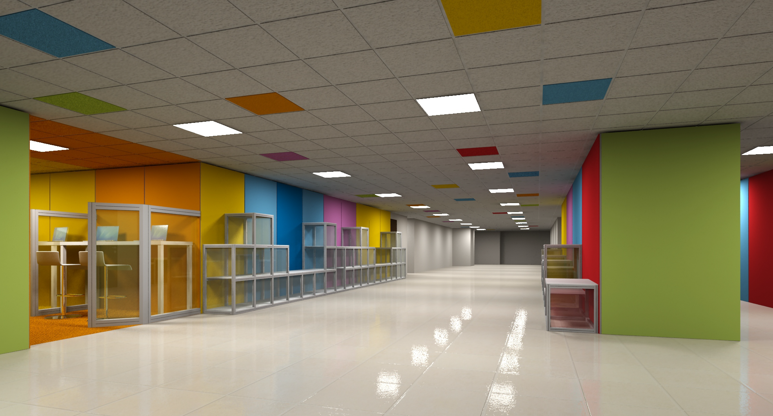
2 этаж учебного корпуса (правая часть – зона мастерских)
фото
фото
фото
Высшая школа экономики, Москва, 2018

Slide 25
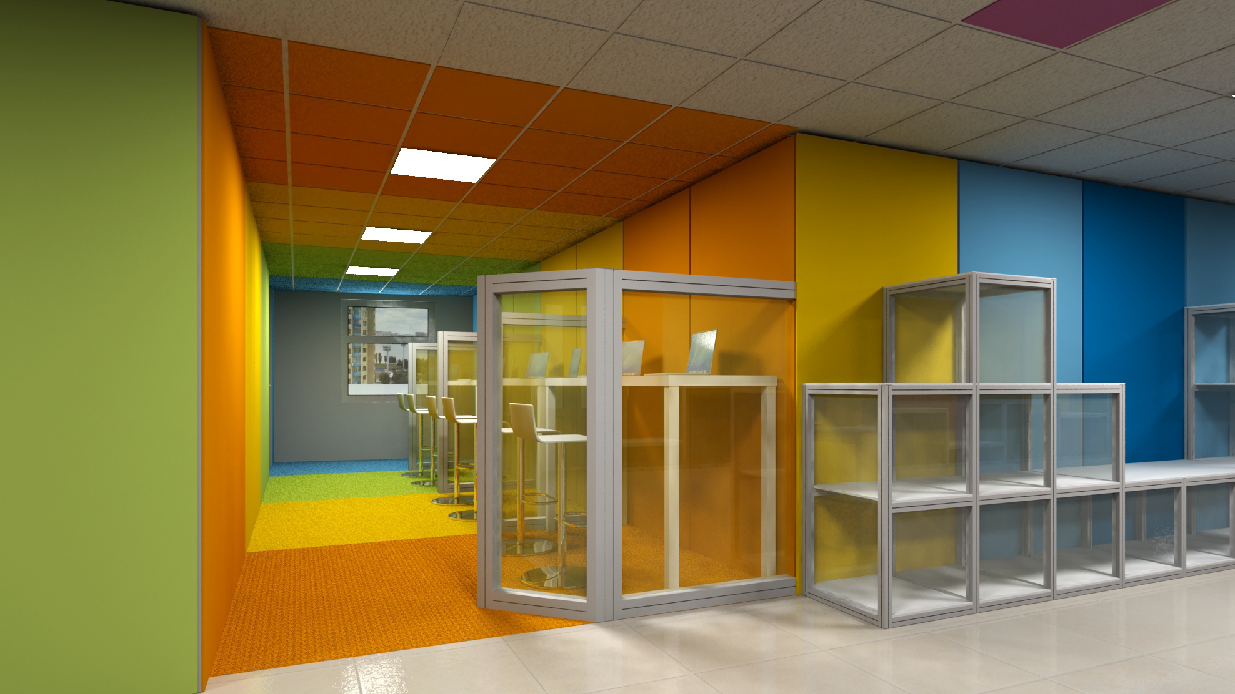
2 этаж учебного корпуса (правая часть – зона мастерских)
фото
фото
фото
Высшая школа экономики, Москва, 2018

Slide 26
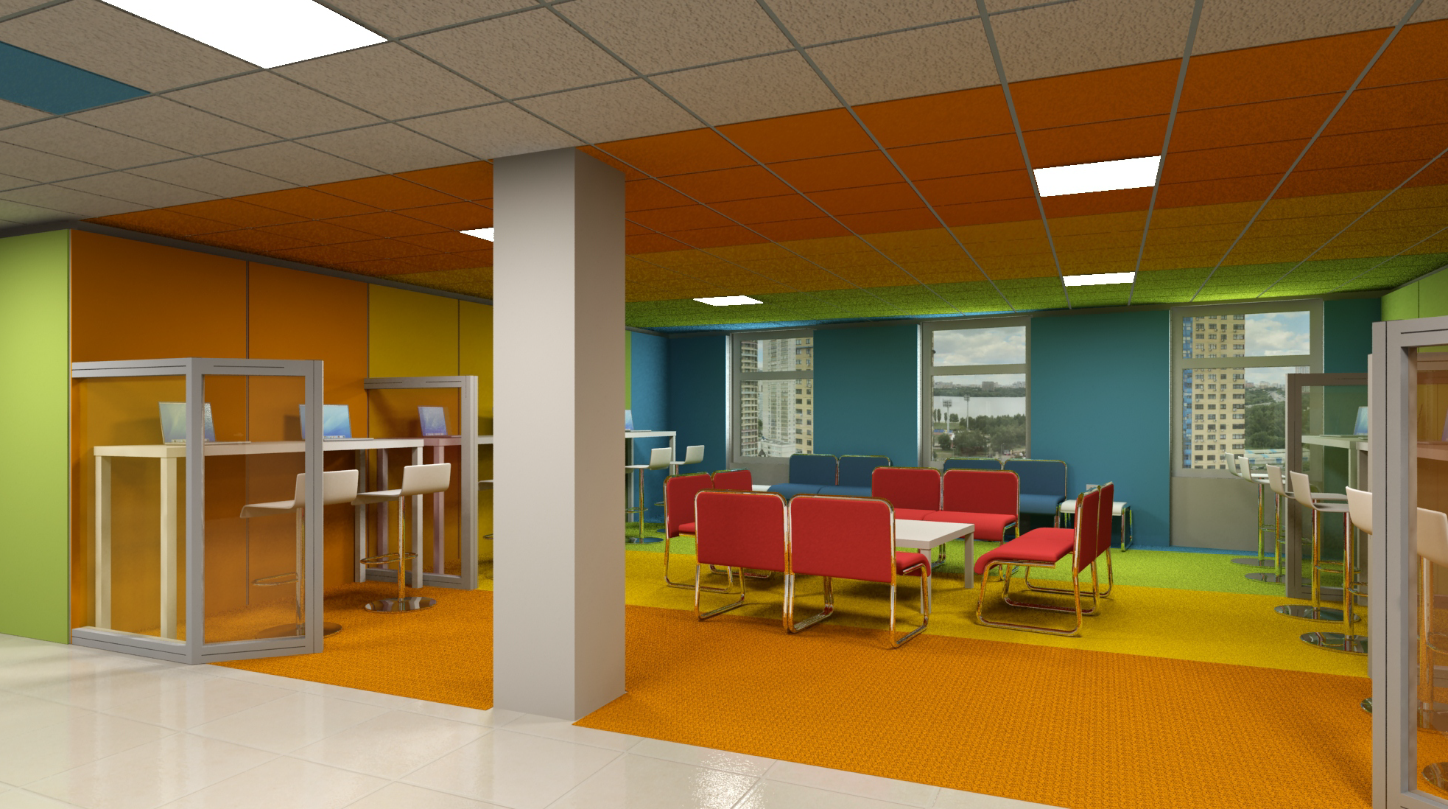
4 этаж (холл – зона самостоятельной работы)
фото
фото
фото
Высшая школа экономики, Москва, 2018

Slide 27
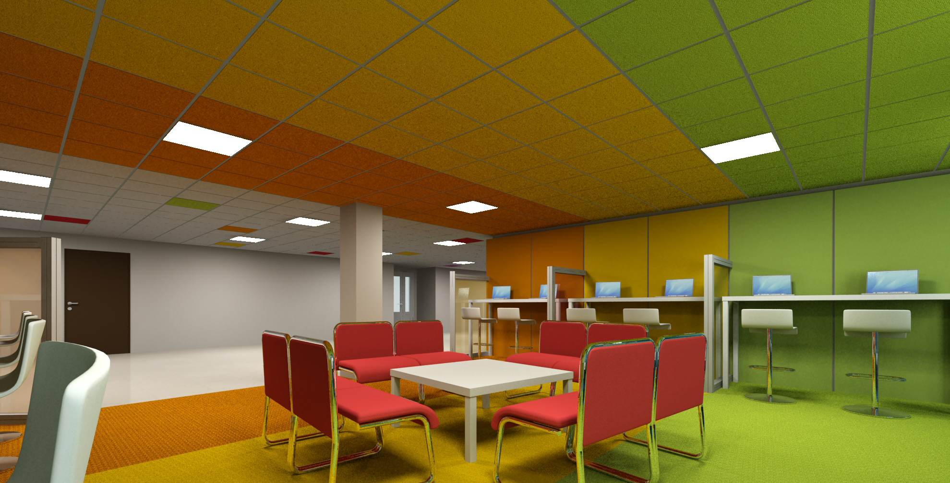
4 этаж (холл – зона самостоятельной и командной работы)
фото
фото
фото
Высшая школа экономики, Москва, 2018

Slide 28
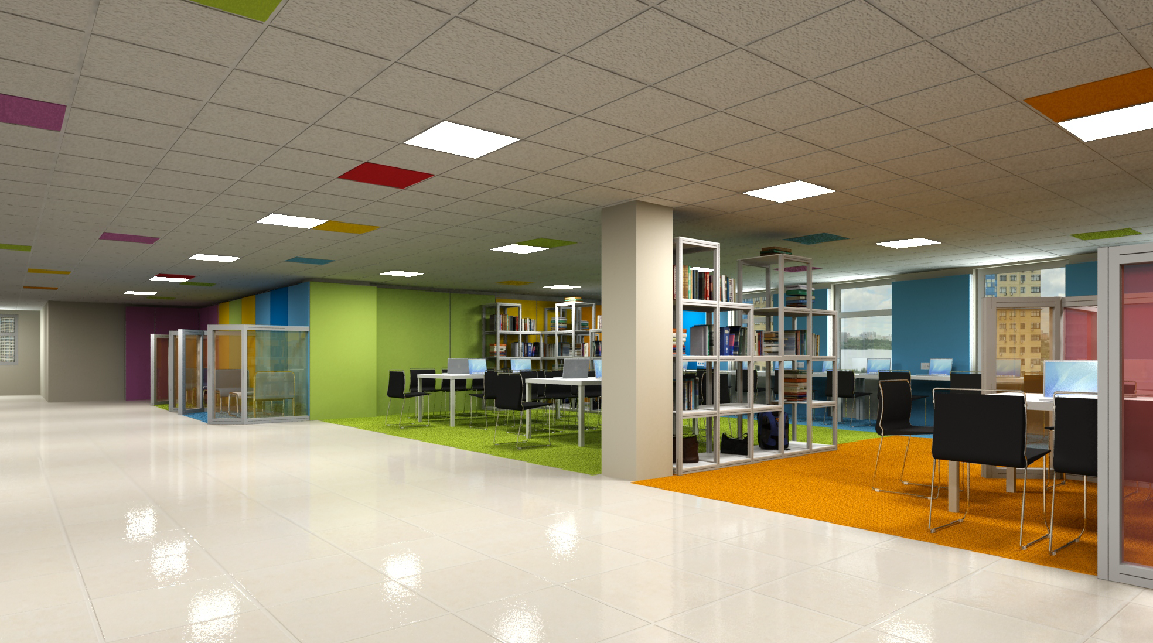
5 этаж (холл – зона командной проектной и индивидуальной работы)
фото
фото
фото
Высшая школа экономики, Москва, 2018

Slide 29
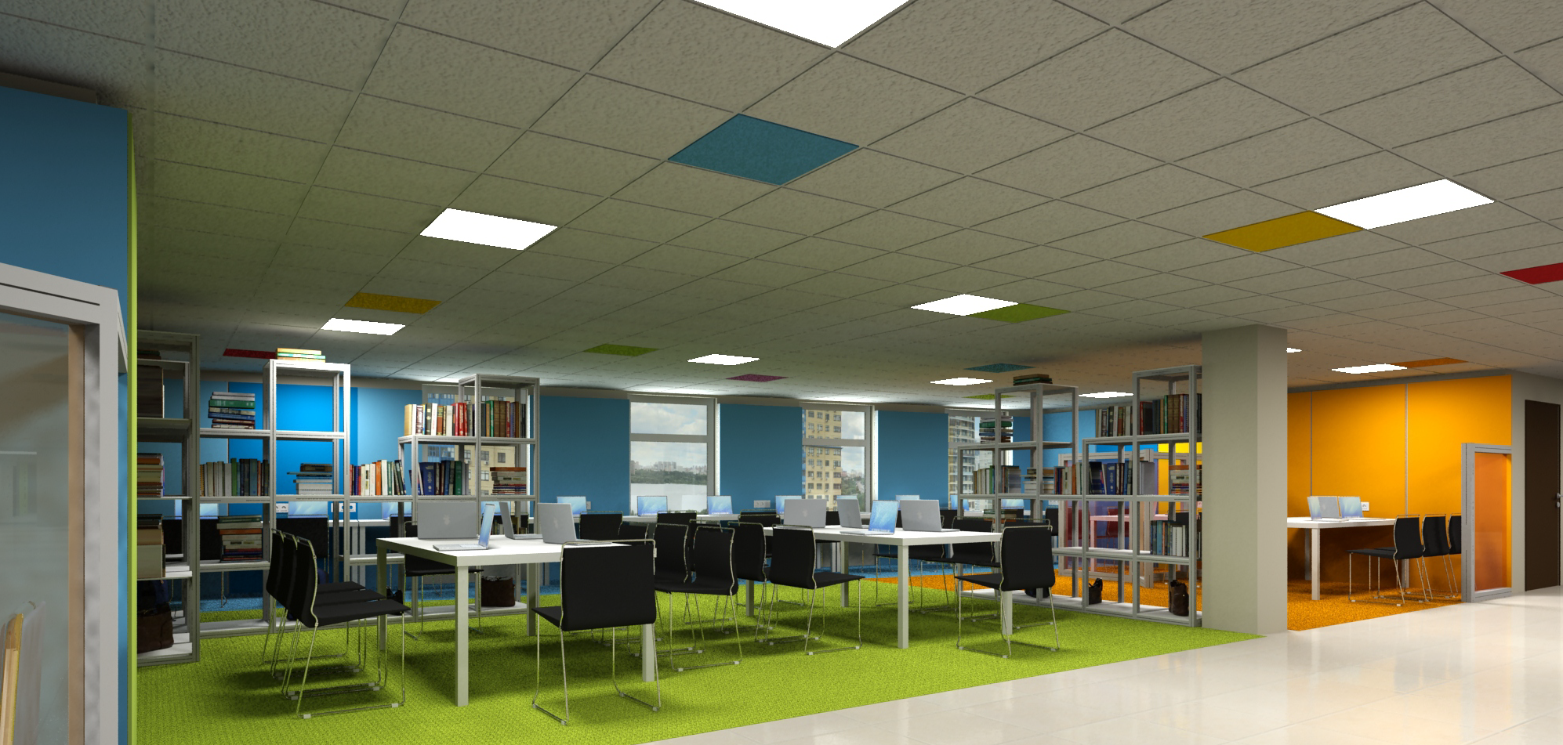
5 этаж (холл – зона командной проектной и индивидуальной работы)
фото
фото
фото
Высшая школа экономики, Москва, 2018

Slide 30
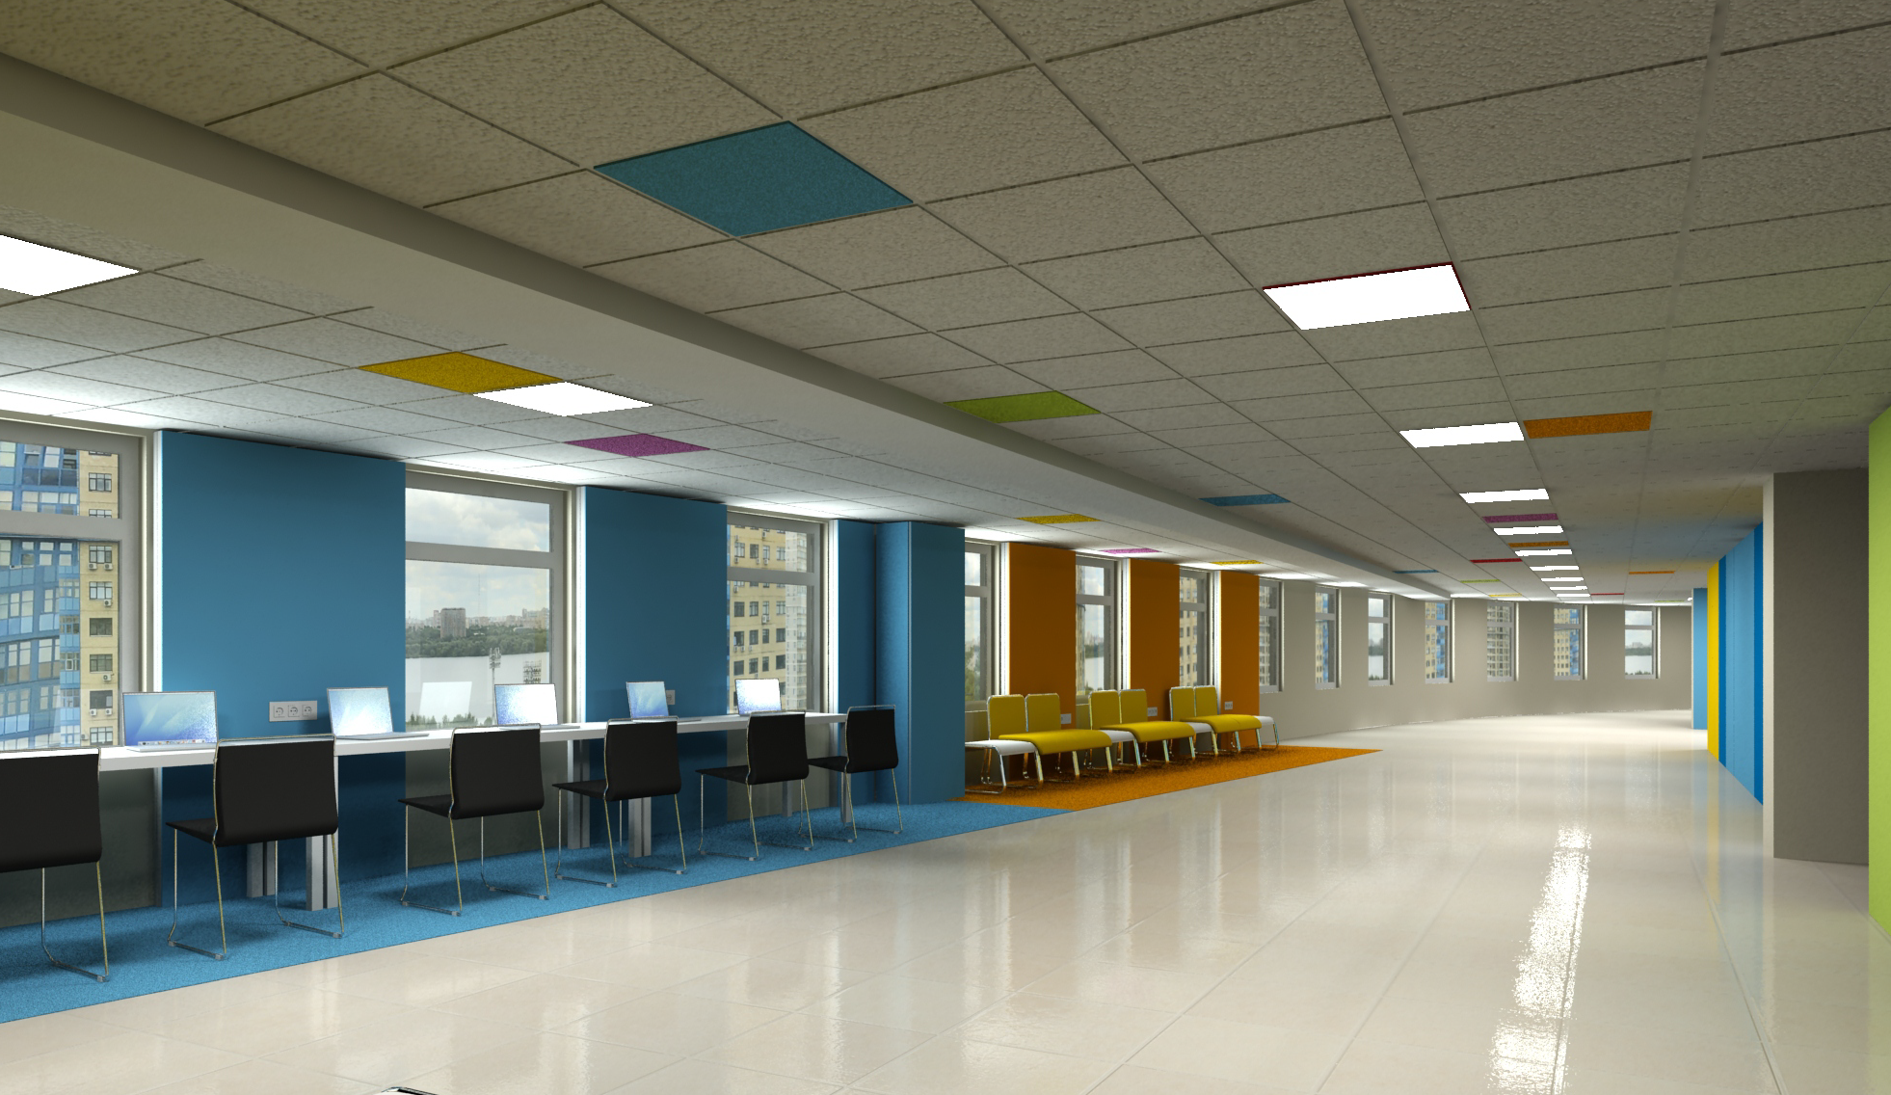
5 этаж (напротив ауд.504 – зона индивидуальной работы и отдыха)
фото
фото
фото
Высшая школа экономики, Москва, 2018

Slide 31
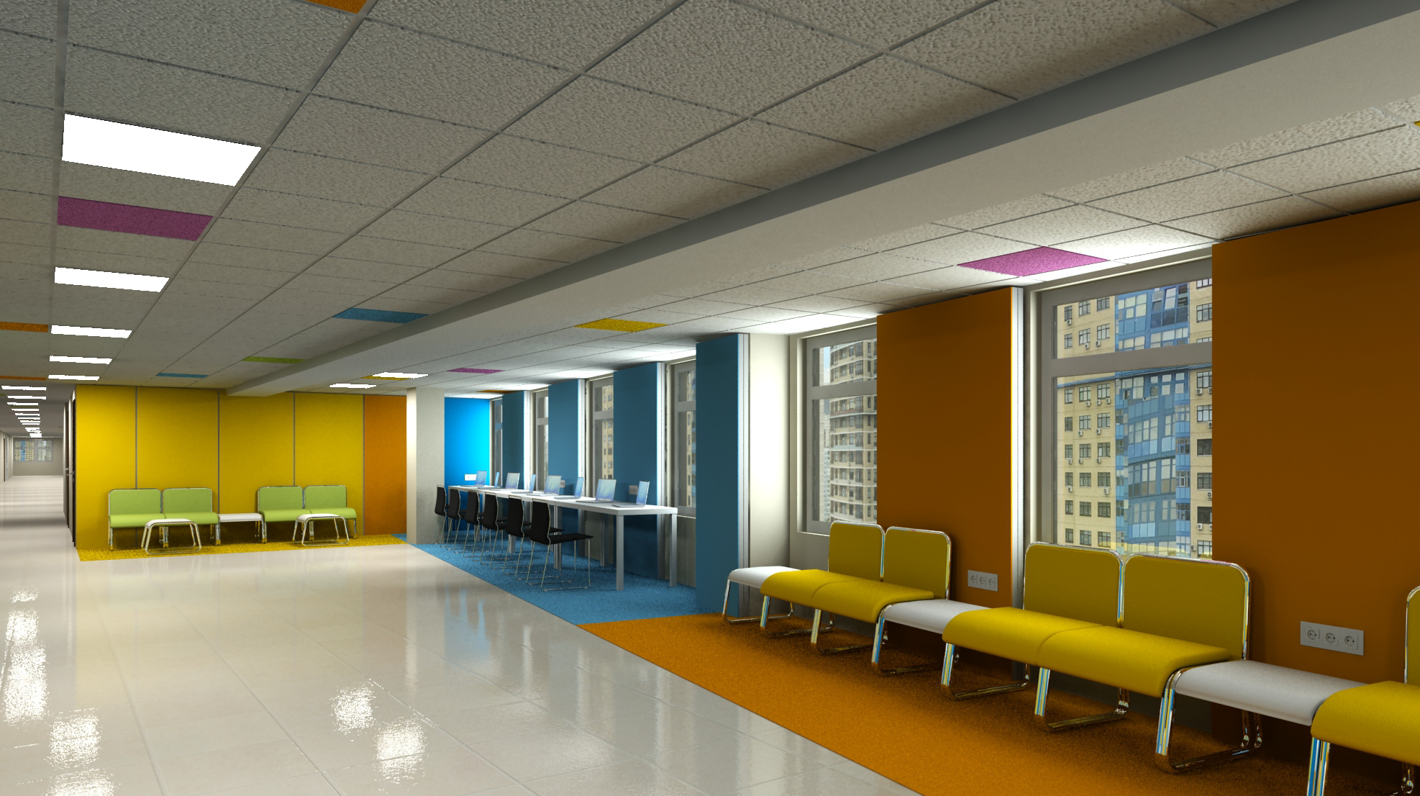
5 этаж (напротив ауд.504 – зона индивидуальной работы и отдыха)
фото
фото
фото
Высшая школа экономики, Москва, 2018

Slide 32
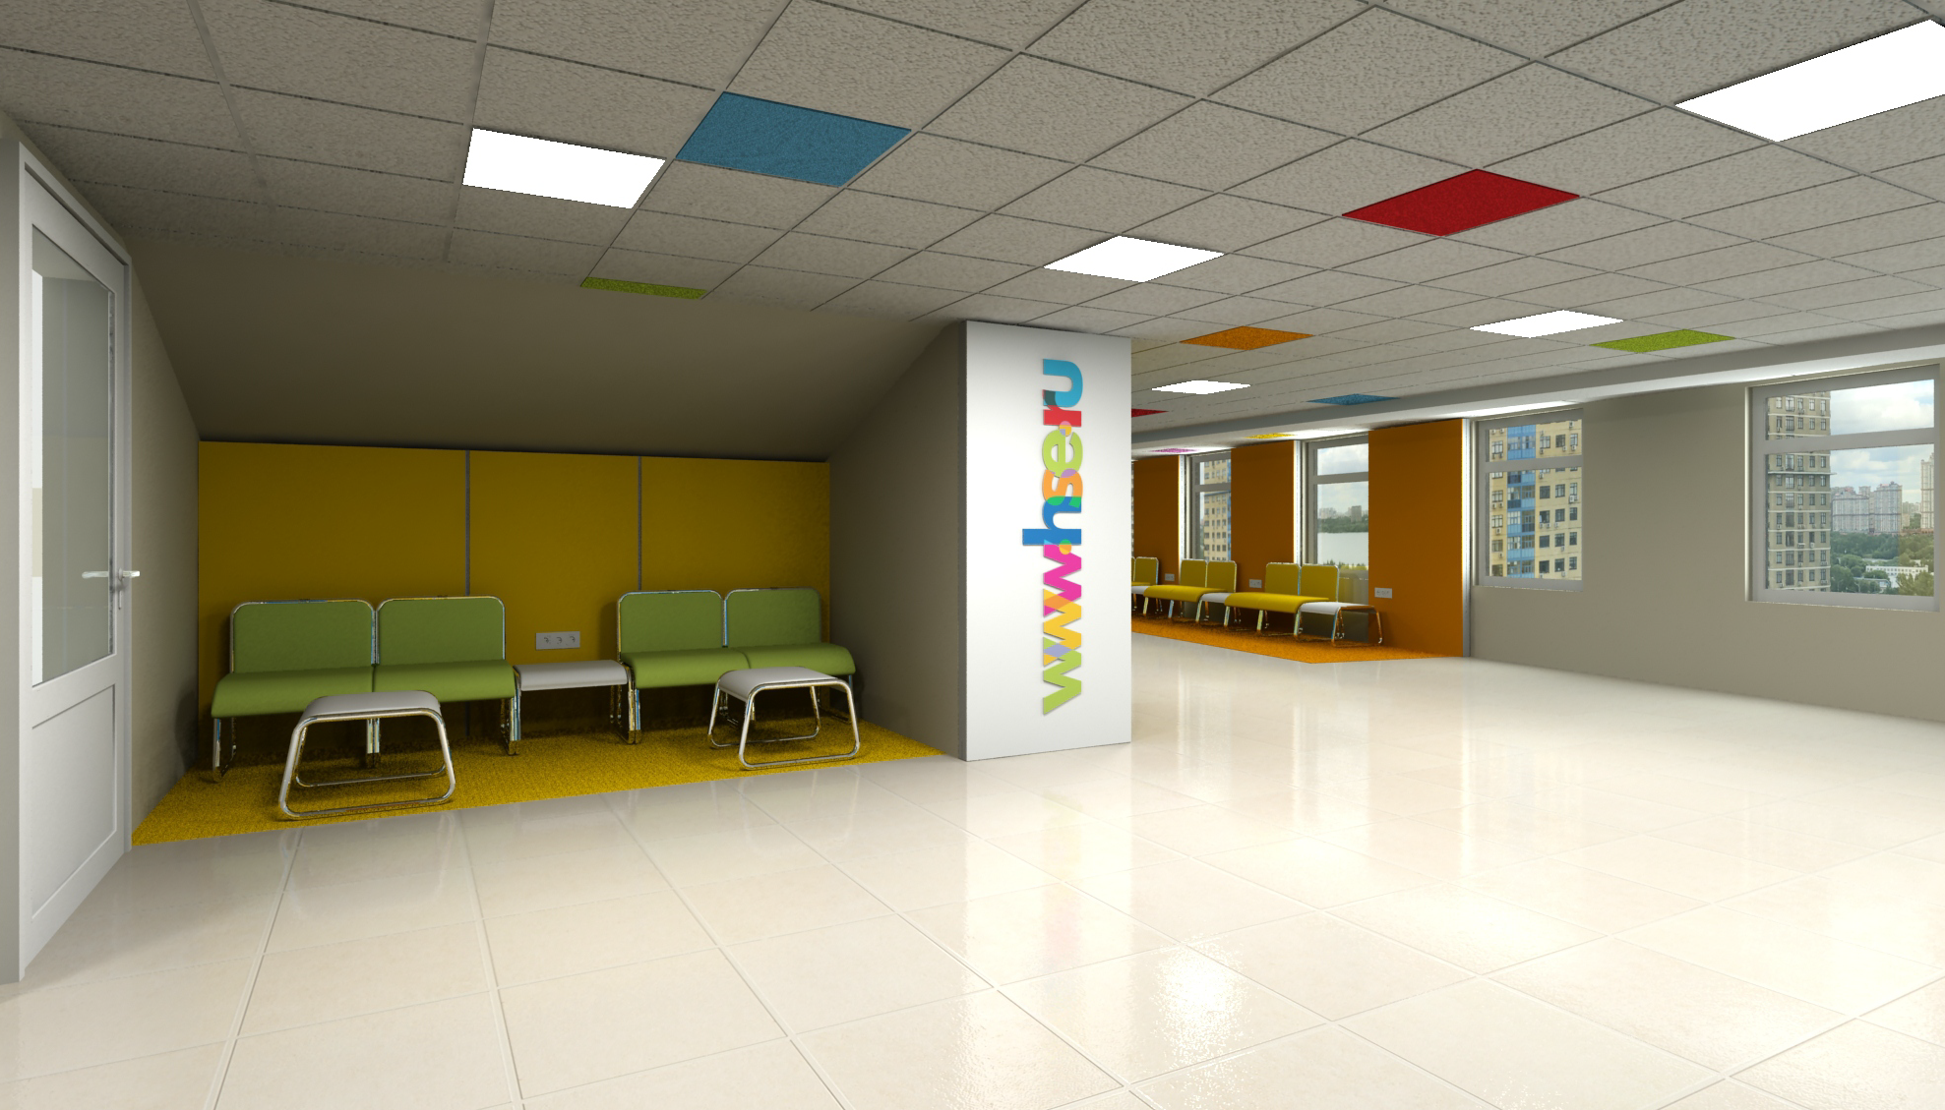
5 этаж (зона отдыха напротив зала Ученого совета)
фото
фото
фото
Высшая школа экономики, Москва, 2018

Slide 33
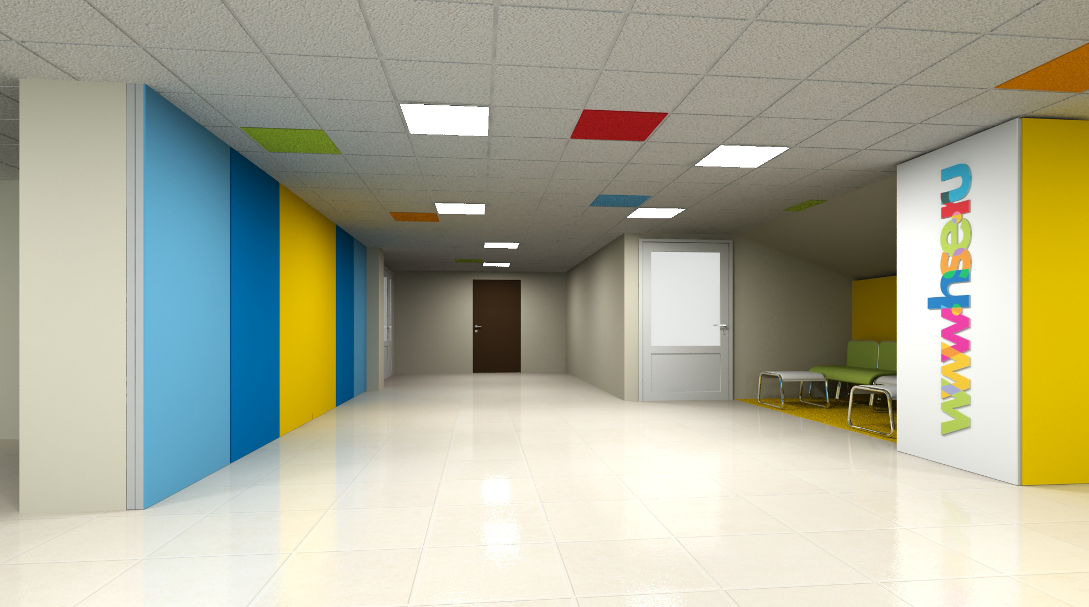
5 этаж (вход в зал Ученого совета)
фото
фото
фото
Высшая школа экономики, Москва, 2018

Slide 34
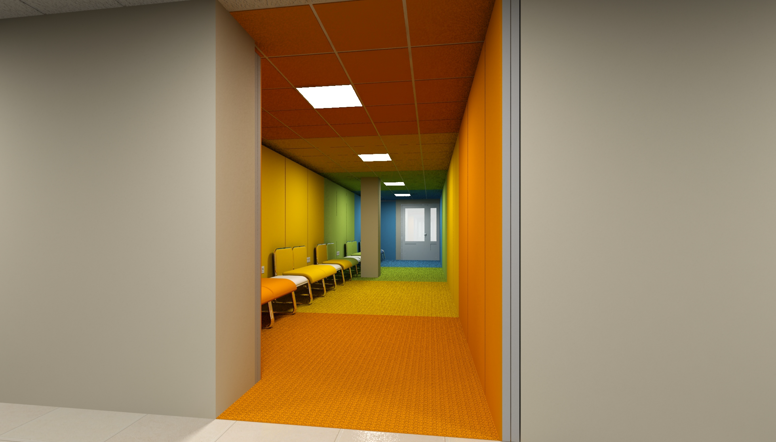
5 этаж (проход к пожарной лестнице, зона отдыха)
фото
фото
фото
Высшая школа экономики, Москва, 2018

Slide 35
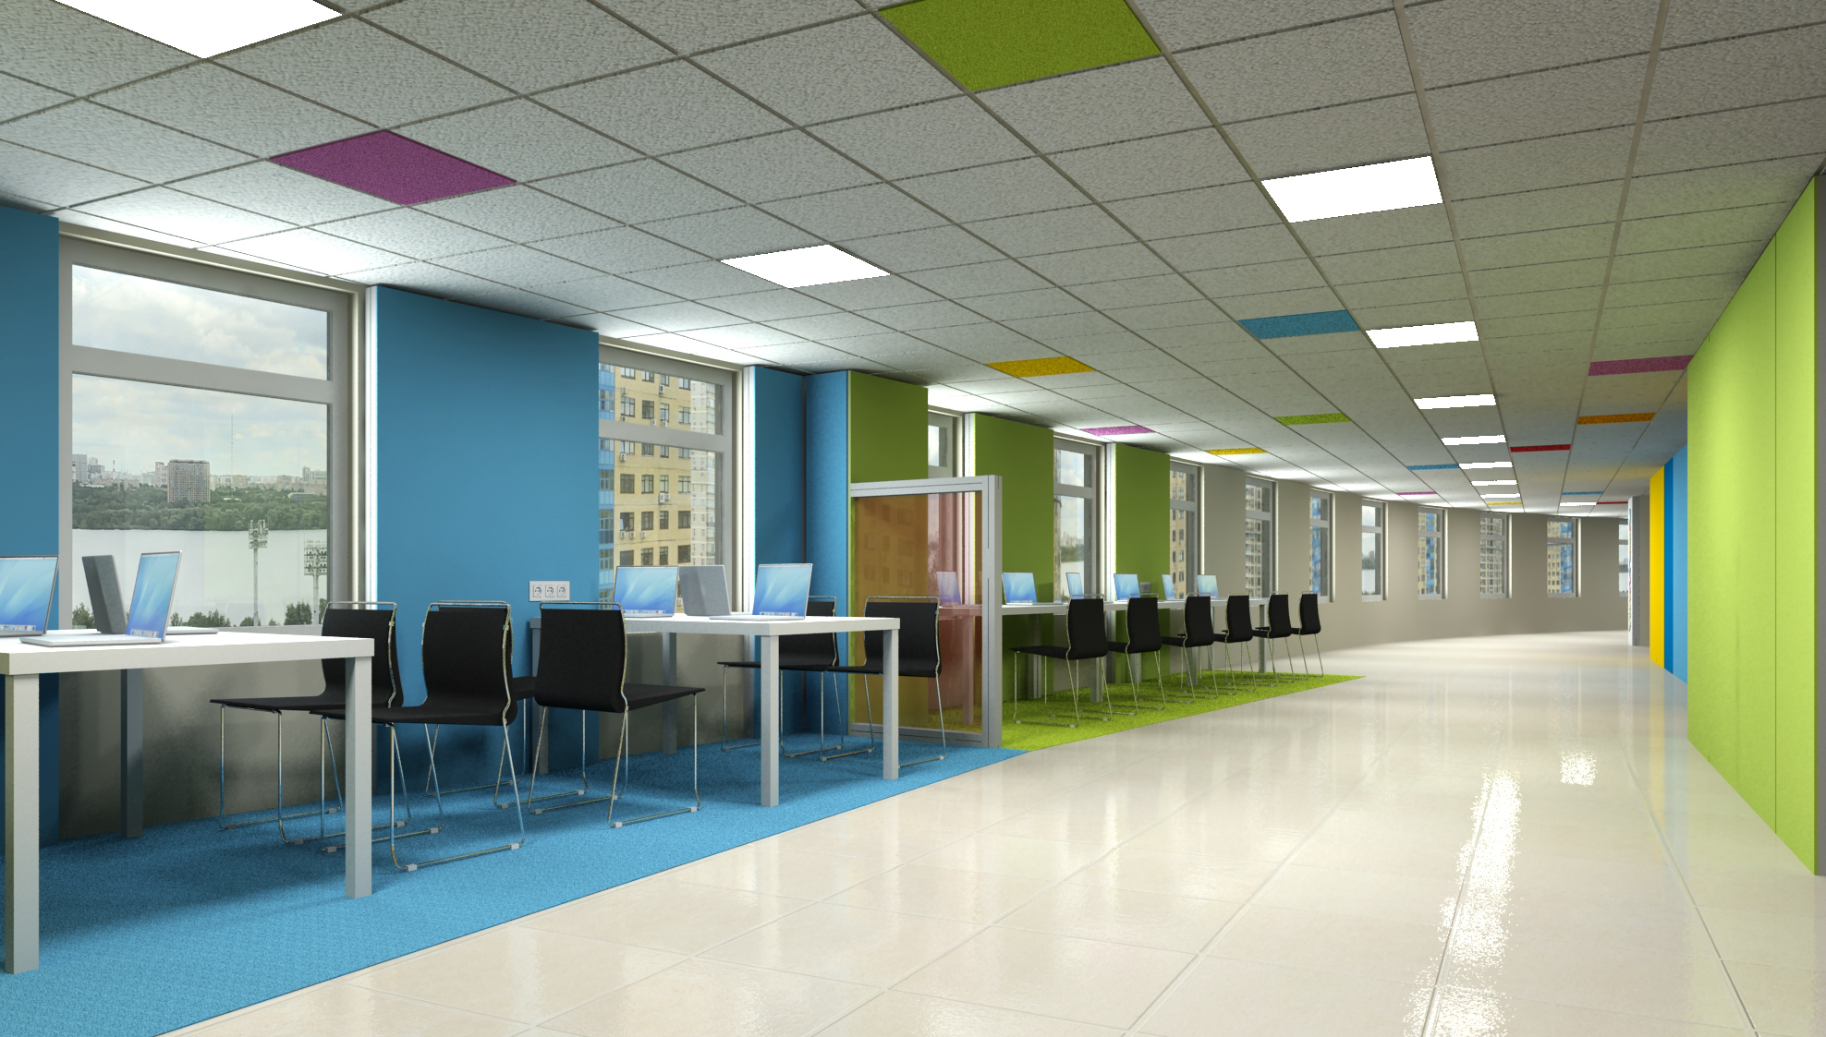
6 этаж (зона командной и индивидуальной работы над ауд.506)
фото
фото
фото
Высшая школа экономики, Москва, 2018

Slide 36
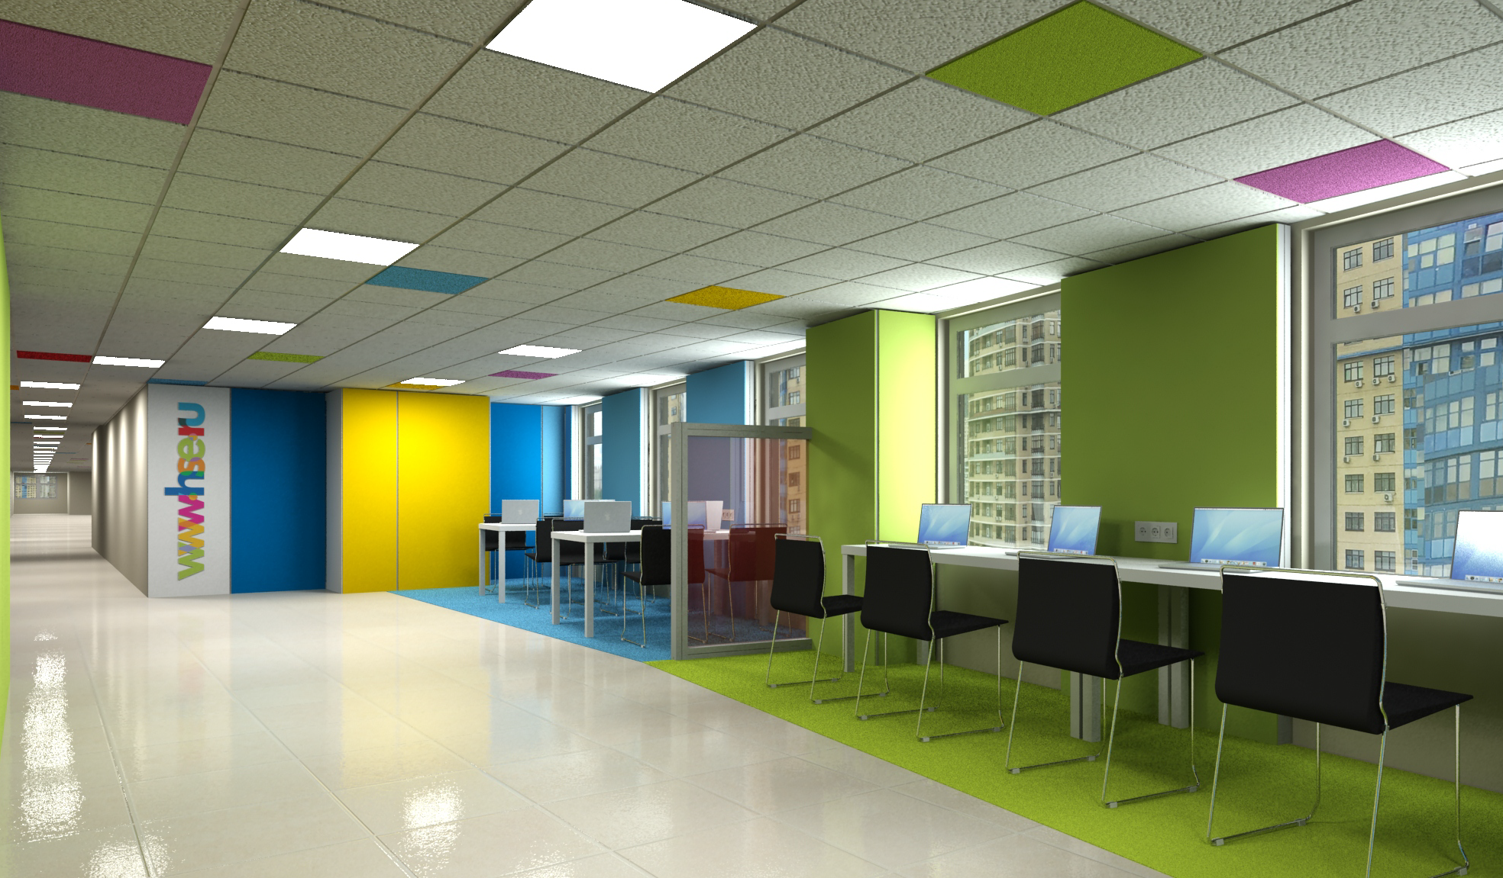
6 этаж (зона командной и индивидуальной работы над ауд.506)
фото
фото
фото
Высшая школа экономики, Москва, 2018

Slide 37
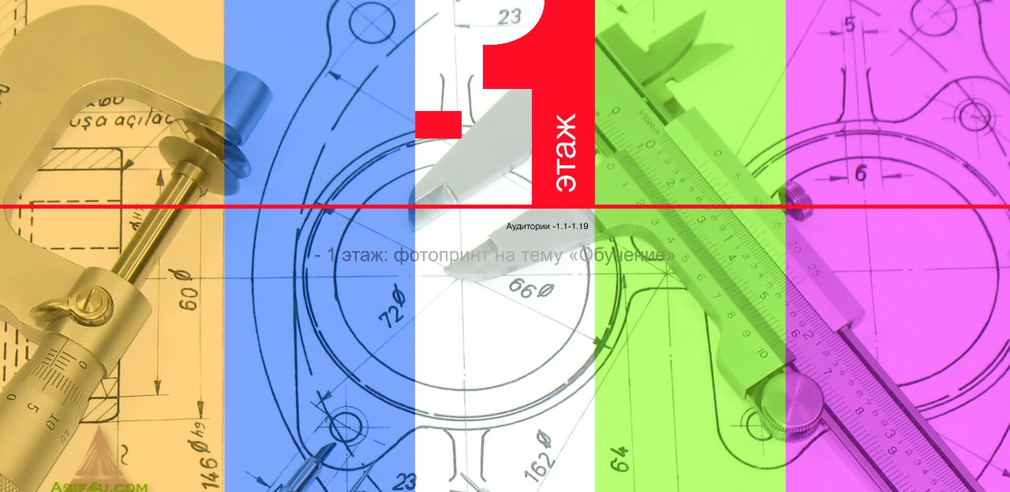
Лифтовые зоны
фото
фото
фото
Высшая школа экономики, Москва, 2018

Slide 38
ПРЕОБРАЗОВАНИЕ ВНУТРЕННЕГО ПРОСТРАНСТВА МИЭМ НИУ ВШЭ (коворкинг) Спасибо за внимание!
Высшая школа экономики, Москва, 2018
www.hse.ru

